Slide 1
От того , как будет чувствовать себя ребёнок, поднимаясь на первую ступеньку лестницы познания, что он будет переживать, зависит весь его дальнейший путь к знаниям.
В.И. Сухомлинский

Slide 2
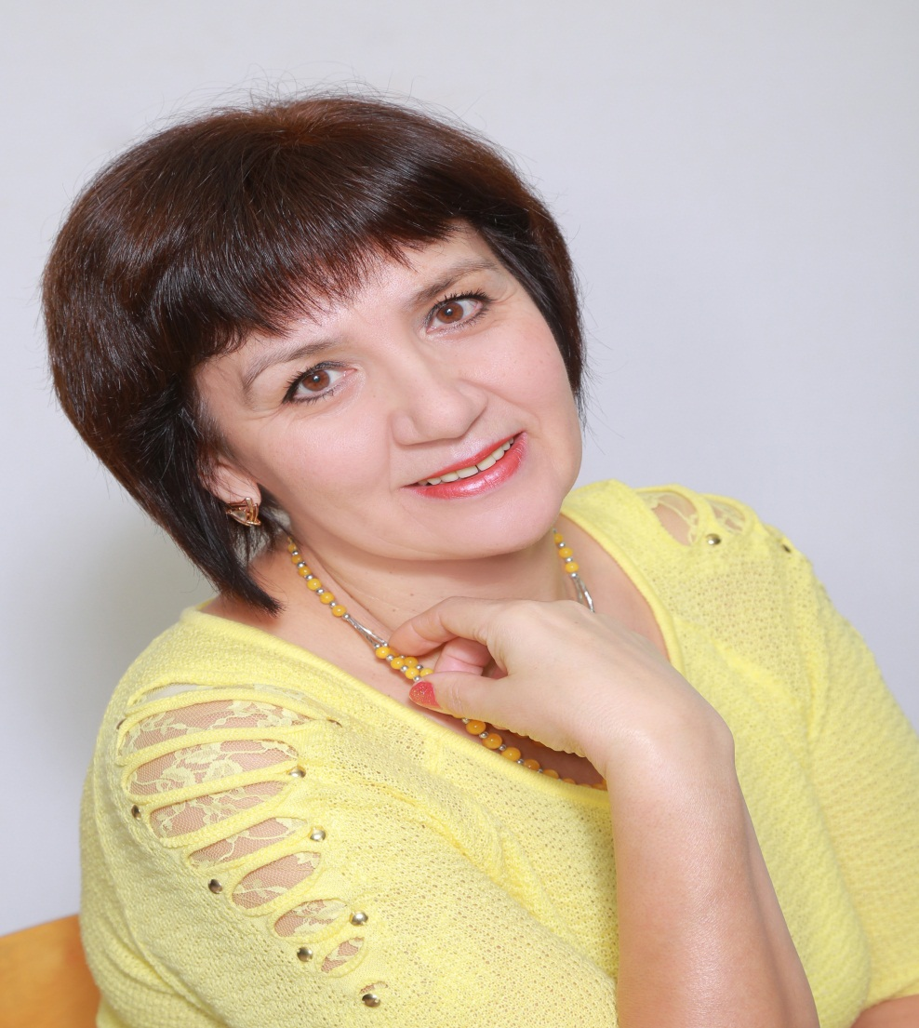
Гарипова Зухра Билаловна учитель первой квалификационной категории
Стаж работы 36 лет
В данной школе 25 лет

Slide 3
Образование- высшее
Высшее профессиональное образование . Казанский государственный педагогический институт, квалификация по диплому «учитель математики».Диплом №0647003.Выдан КГПИ 3 июля 1982 г.
Высшее профессиональное образование. НОУ ДПО «Центр социально-гуманитарного образования» г.Казань,2016 год, по программе «Педагогика и методика начального образования»
«Педагогика и методика обучения татарскому языку и литературе»
В данной школе работаю с 1993 года.

Slide 4
Государственные и отраслевые награды
- Почетная грамота Министерства образования Республики Татарстан за достигнутые успехи в развитии национального образования,1996г.
- Почётная грамота Управления образования города Казани за активное участие в работе научно-практической конференции имени Фаниса Яруллина «Творчество Фаниса Яруллина: вчера ,сегодня, завтра» 2014 год
- Почетная грамота Управления образования города Казани, за многолетний добросовестный труд, личный вклад в воспитание подрастающего поколения, за творческий подход к своей работе,2015 год
- Почетная грамота МБОУ СОШ №103 за победу в конкурсе «Учитель года»,2013 г.
- Благодарственное письмо администрации МБОУ СОШ №103 за подготовку и выпуск грамотных нравственно-воспитанных учеников,2009г.
- Диплом «Учитель цифрого века» за активное применение в работе современных информационных технологий, эффективное использование цифровых предметно- методических материалов, предоставленных в рамках проекта.
- Почетная грамота МБОУ СОШ №103 за значительные успехи в организации и совершенствовании учебного и воспитательного процессов, а также за большую работу в воспитании подрастающего поколения, 2013 г

Slide 5
Программа
«Школа России»
с воспитанием на татарском языке

Slide 6

УМК

Slide 7

Система учебников «Школа России»
Входит в Федеральный перечень учебников, рекомендованных Министерством образования и науки Российской Федерации к использованию в образовательном процессе в общеобразовательных учреждениях
Имеет полное програмно-методическое сопровождение.
Гарантирует преемственность с дошкольным и основным общим образованием.

Slide 8





Slide 9
В комплект входят учебники и учебные пособия нового поколения, отвечающие требованиям к современной учебной книге.
Все учебники системы «Школа России» входят в Федеральные перечни учебников, рекомендованных или допущенных Министерством образования и науки Российской Федерации к использованию в образовательном процессе в общеобразовательных учреждениях, на 2018/2019 учебный год.

Slide 10
УМК включает в себя завершенные линии учебников по всем основным предметам начального образования:
- Обучение грамоте и чтению.
Русская азбука. Авторы: Горецкий В.Г., Кирюшкин В.А., Шанько А.Ф.
- Русский язык
Авторы: Канакина В.П., Горецкий В.Г.
- Литературное чтениe. Автор Климанова Л.Ф.
- Окружающий мир. Автор Плешаков А.А.

Slide 11




УМК «Перспектива»:
«Математика» Дорофеев Г.В., Миракова Т.Н.
В учебнике много упражнений, направленных на развитие внимания, наблюдательности, памяти, на умение проводить анализ, сравнение, находить закономерности.

Slide 12
Учебники УМК «Школа России»
-включение в учебники рубрик: «Наши проекты», «Странички для любознательных», «Выскажи свое мнение», «Готовимся к олимпиаде», «Что мы узнали и чему научились», «Проверим себя и оценим свои достижения»
-новое художественное оформление (включая специальную систему навигации, позволяющую ученику ориентироваться как внутри УМК, так и выходить за его рамки в поисках других источников информации)
-введение специальных заданий для формирования умения самостоятельно формулировать учебную задачу к теме, уроку
-увеличение заданий и вопросов воспитывающего и занимательного характера
-работа в парах или группах
-задания на поиск и отбор информации, освоение компьютерной грамотности

Slide 13



Электронное приложение к учебникам

Slide 14

Notes:
14

Slide 15
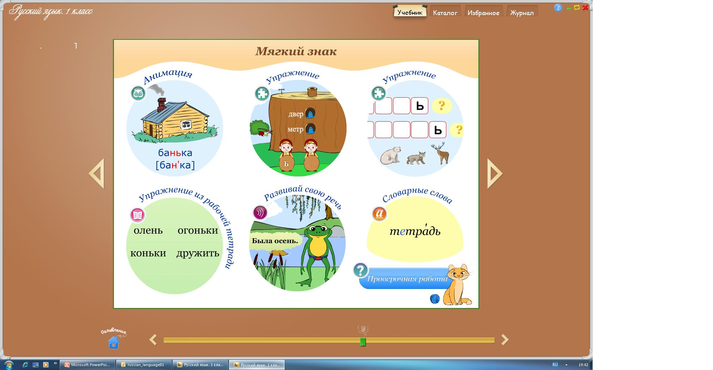

Slide 16
Основопологающие принципы УМК «Школа России»
принцип работы на результат
принцип воспитания гражданина России
принцип обучения в деятельности
принцип синтеза традиций и инноваций в образовании

Slide 17
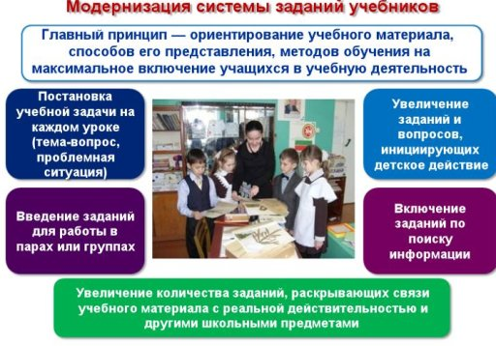
УМК «Школа России»

Slide 18
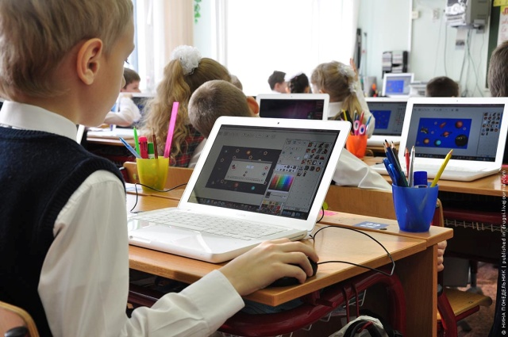
Ведущая целевая установка УМК «Школа России» и ФГОС – воспитание гуманного, творческого, социально-активного и компетентного человека – гражданина и патриота России, уважительно и бережного относящегося к среде своего обитания, к своей семье, к природному и культурному достоянию своей малой Родины, своей страны и всего человечества.

Slide 19
Учебно-методический комплекс «Школа России» сегодня – это:
мощный потенциал для духовно-нравственного развития и воспитания личности гражданина России
реальная возможность достижения личностных, метапредметных и предметных результатов, соответствующих задачам современного образования;
•эффективное сочетание лучших традиций российского образования и проверенных практиками образовательного процесса инноваций;
•постоянно обновляющаяся, наиболее востребованная и понятная учителю и ученику образовательная система для начальной школы.

Slide 20
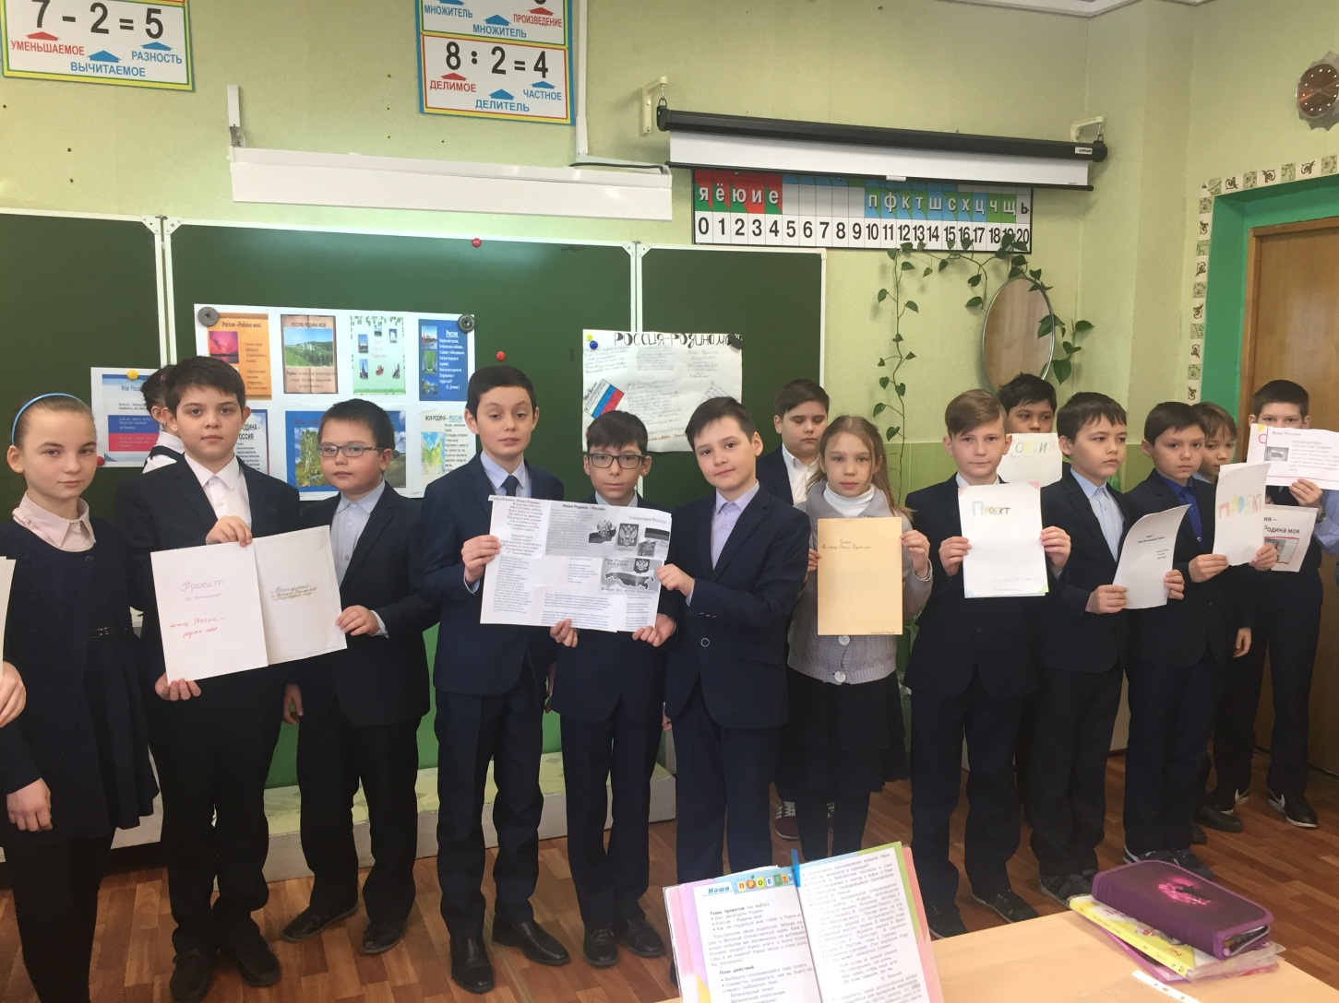
Ученики на протяжении учёбы в начальной школе занимались составлением проектов по разным темам, принимали активное участие в школьных, муниципальных, республиканских конкурсах, где занимали призовые места, участвовали в классных, школьных праздниках.

Slide 21
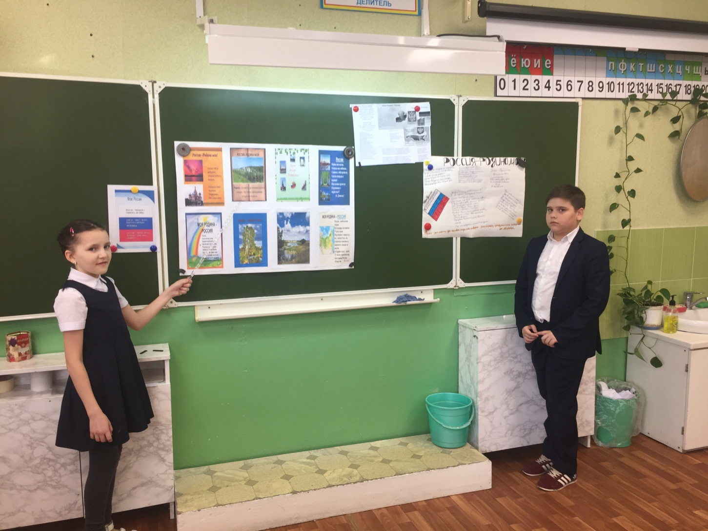
Проектная деятельность

Slide 22
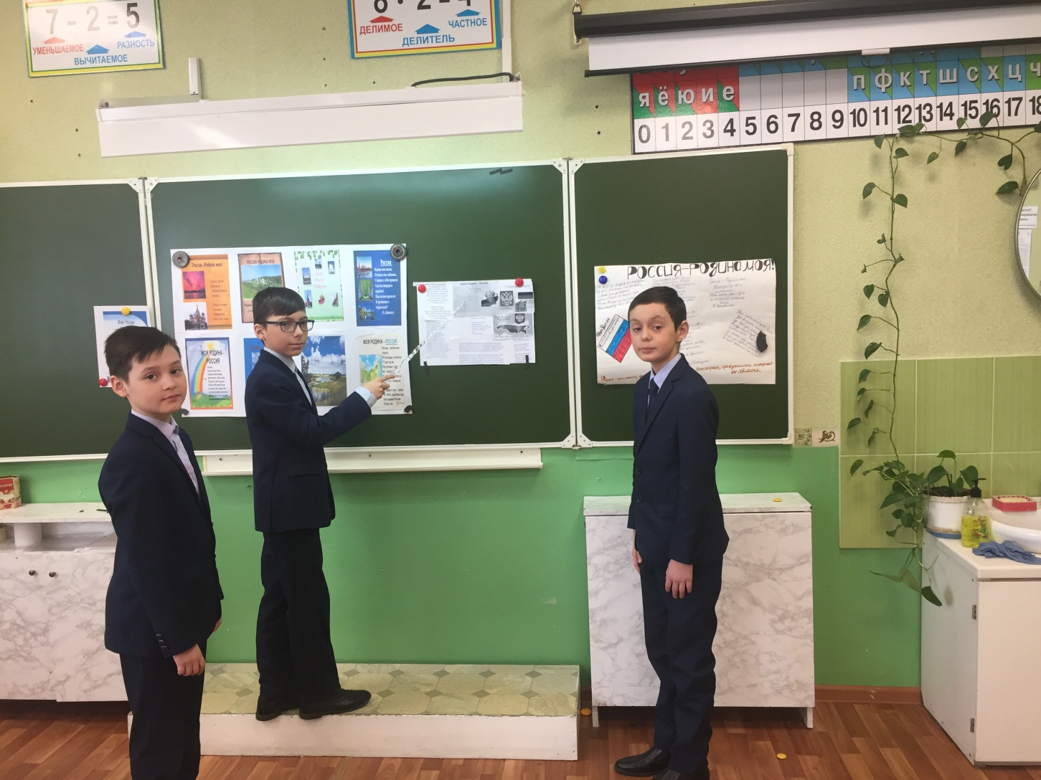

Slide 23
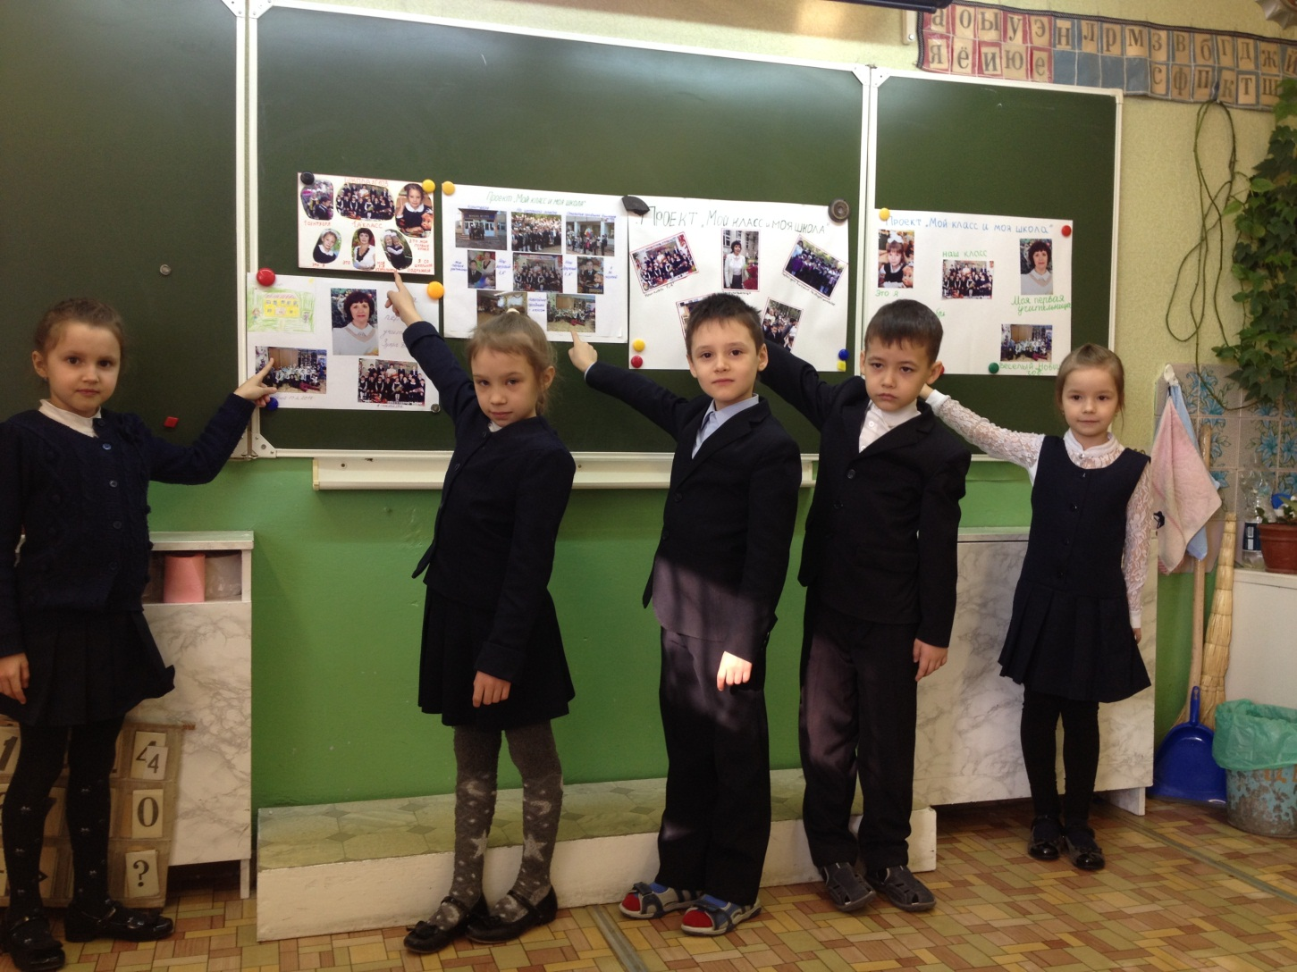

Slide 24
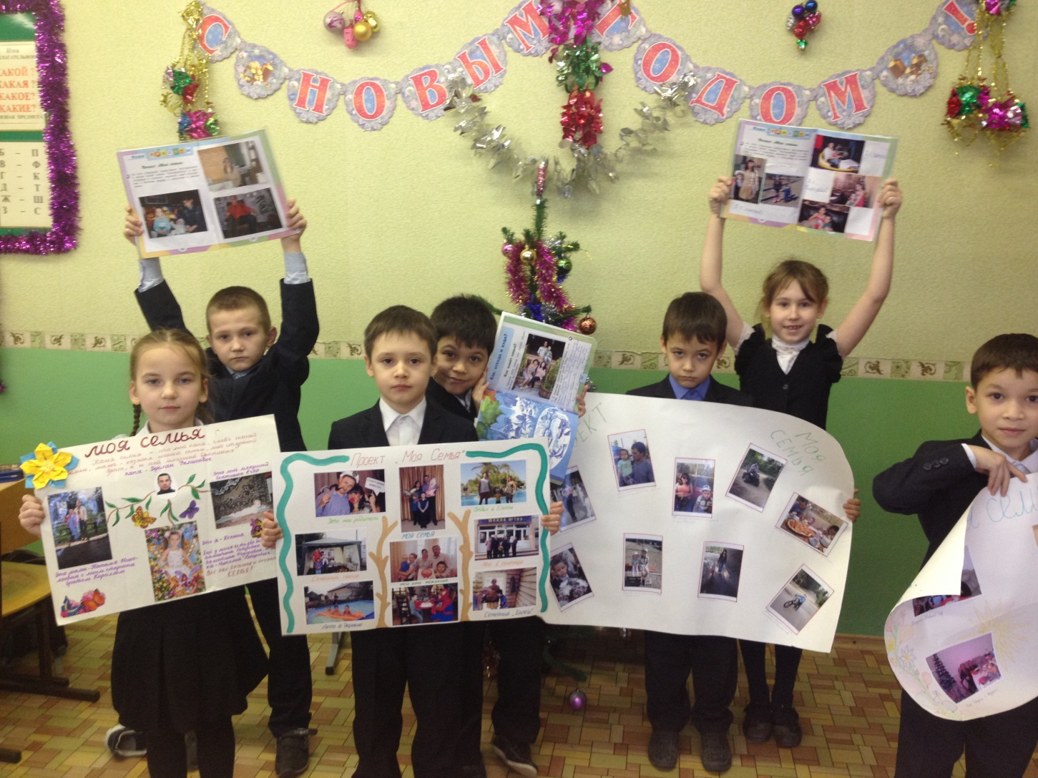

Slide 25
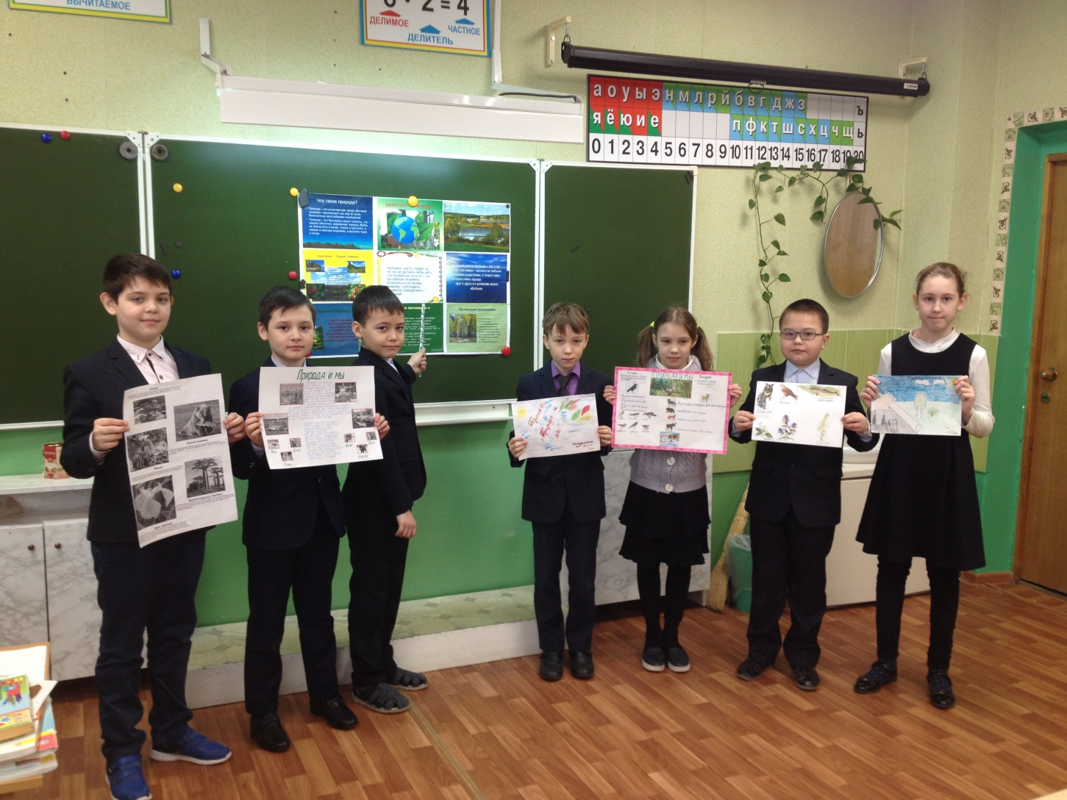
Проектная работа
«Берегите природу»

Slide 26
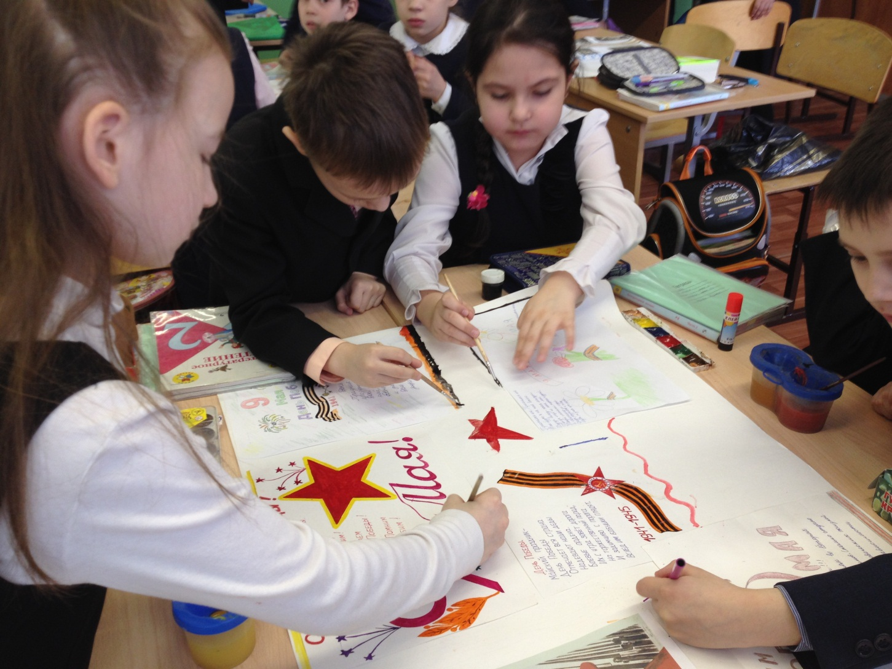
Групповая работа

Slide 27
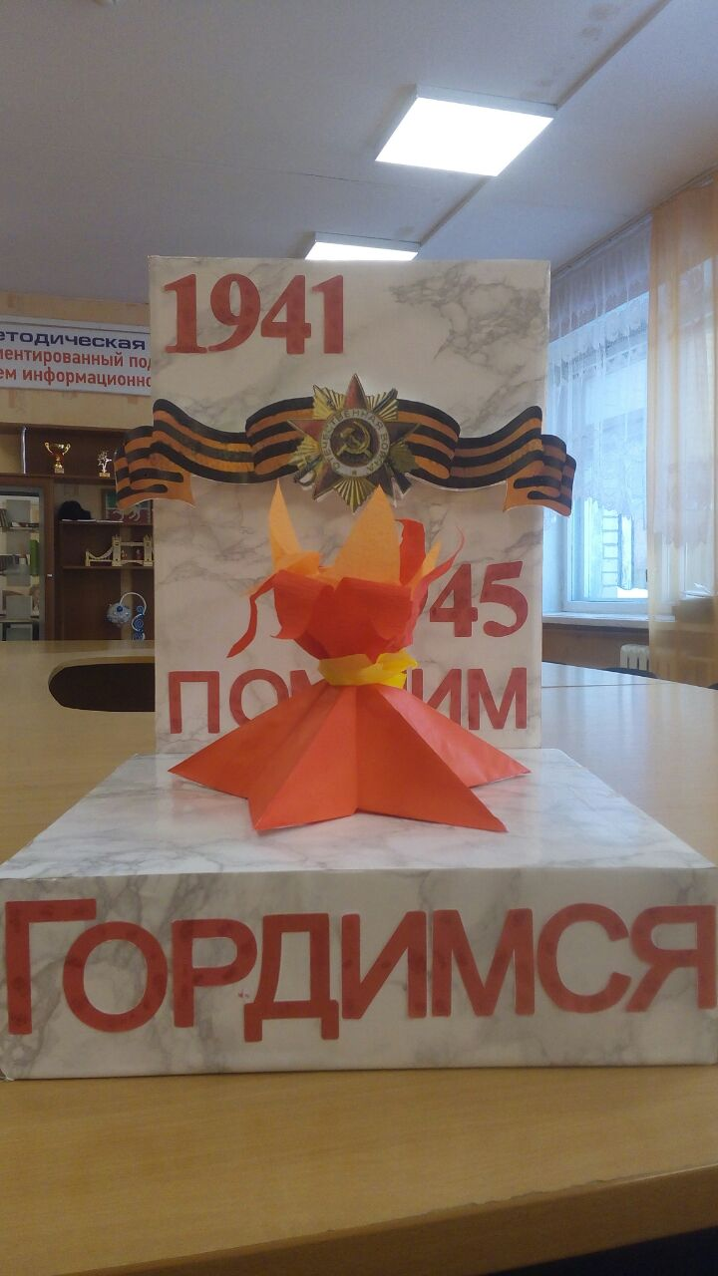
Коллективная проектная работа «Памятники Победы»

Slide 28
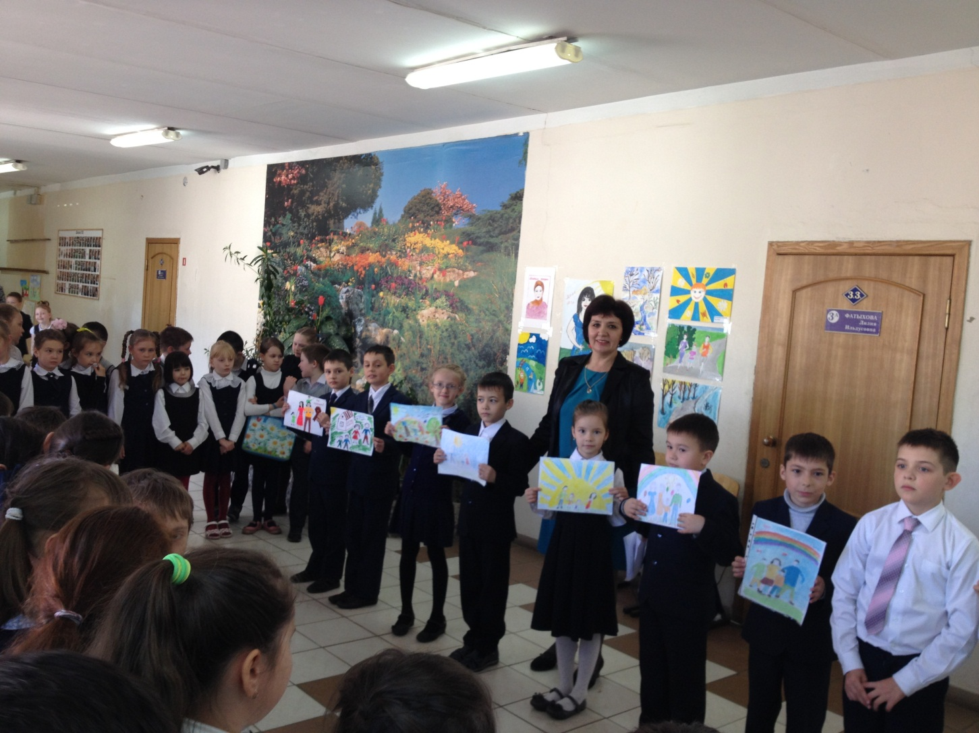

Slide 29
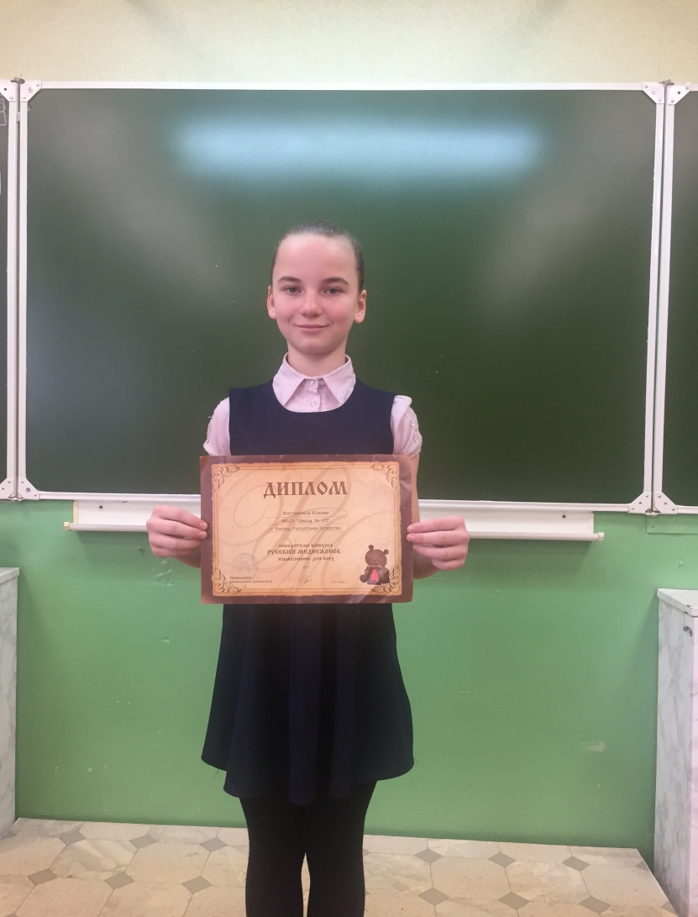
Участие в конкурсах разного уровня
В конкурсе "Русский медвежонок-языкознание для всех" ученица 4 а класса Фаттахова Ксения заняла 1 место в регионе

Slide 30
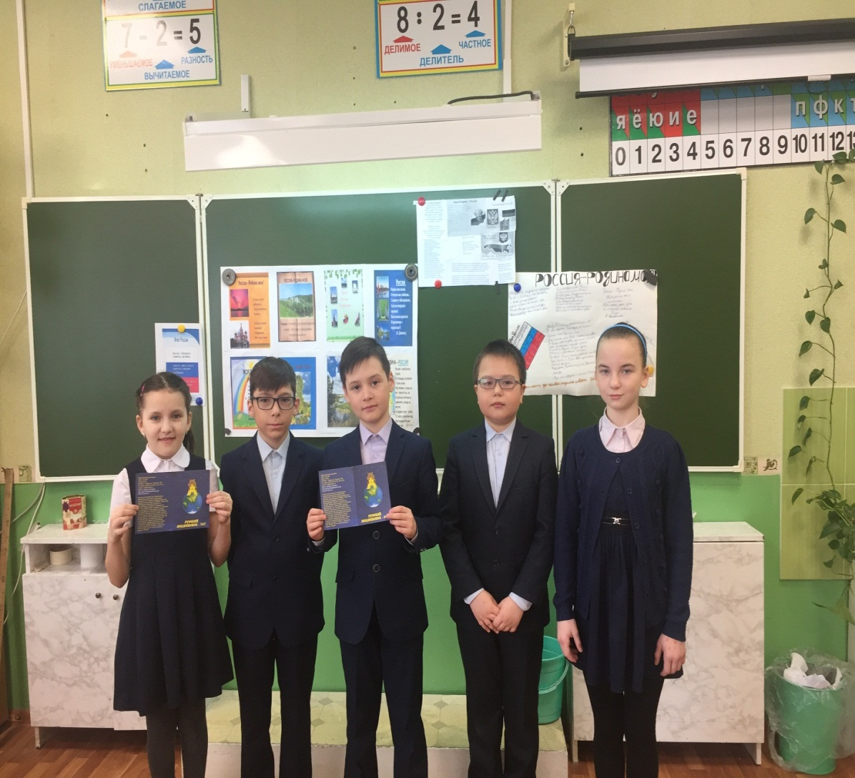

Slide 31
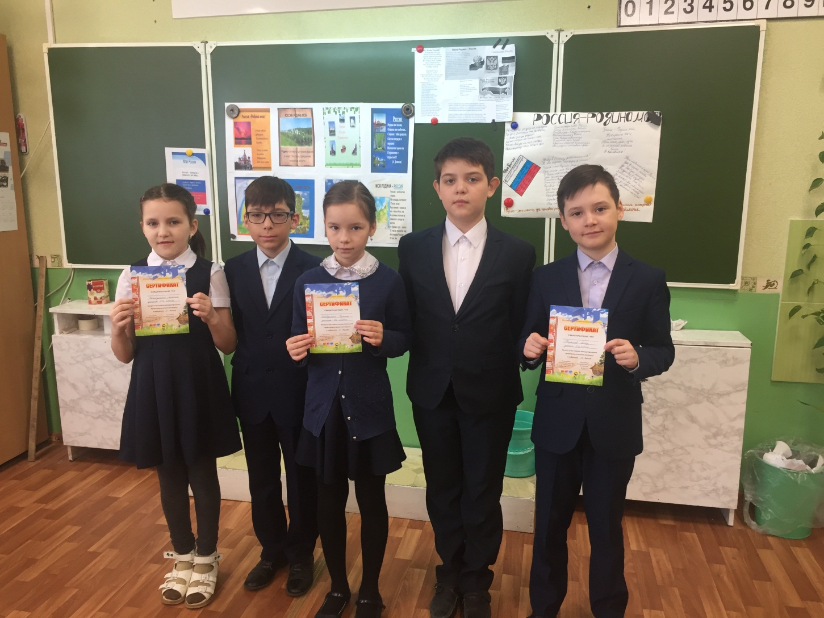
Гелиантус

Slide 32
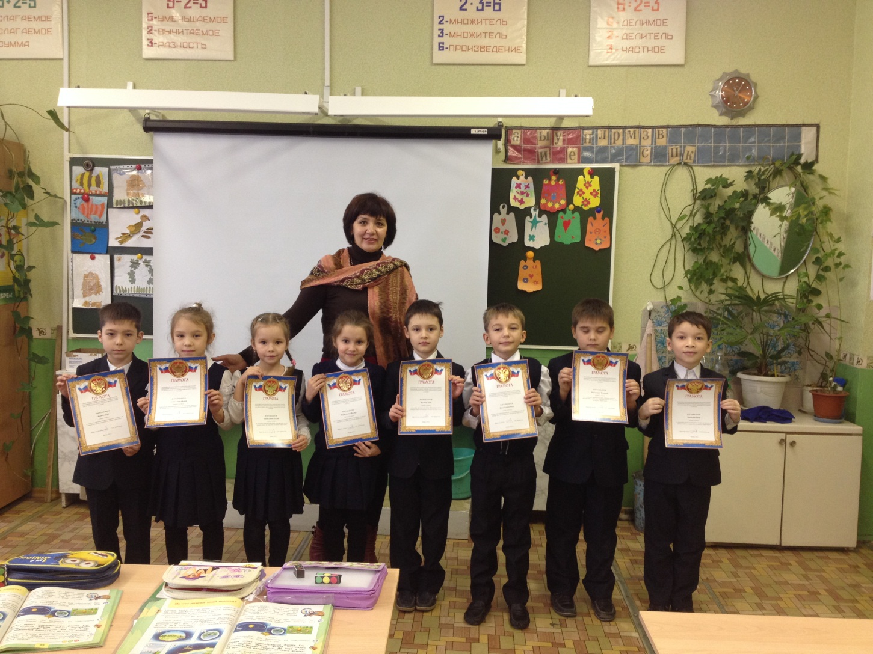

Slide 33
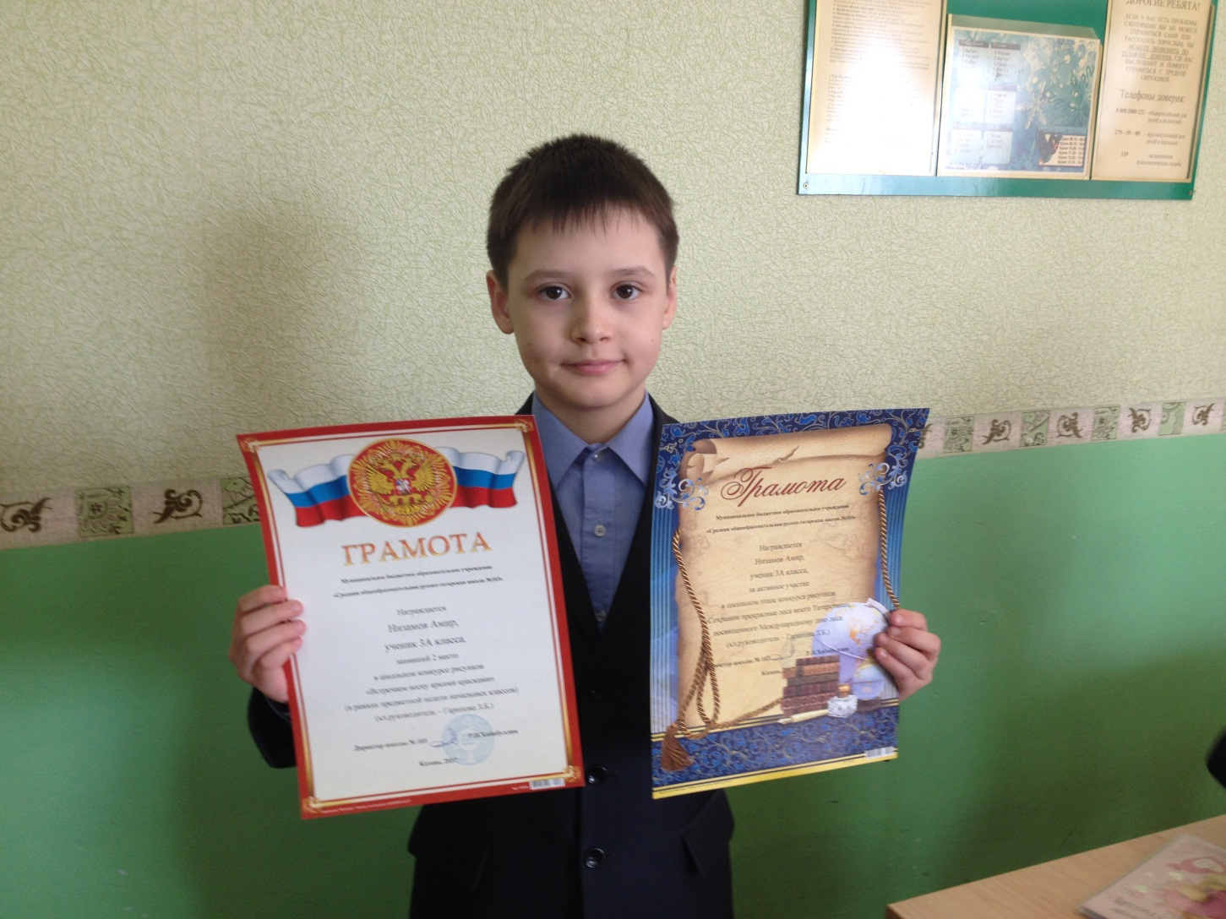

Slide 34
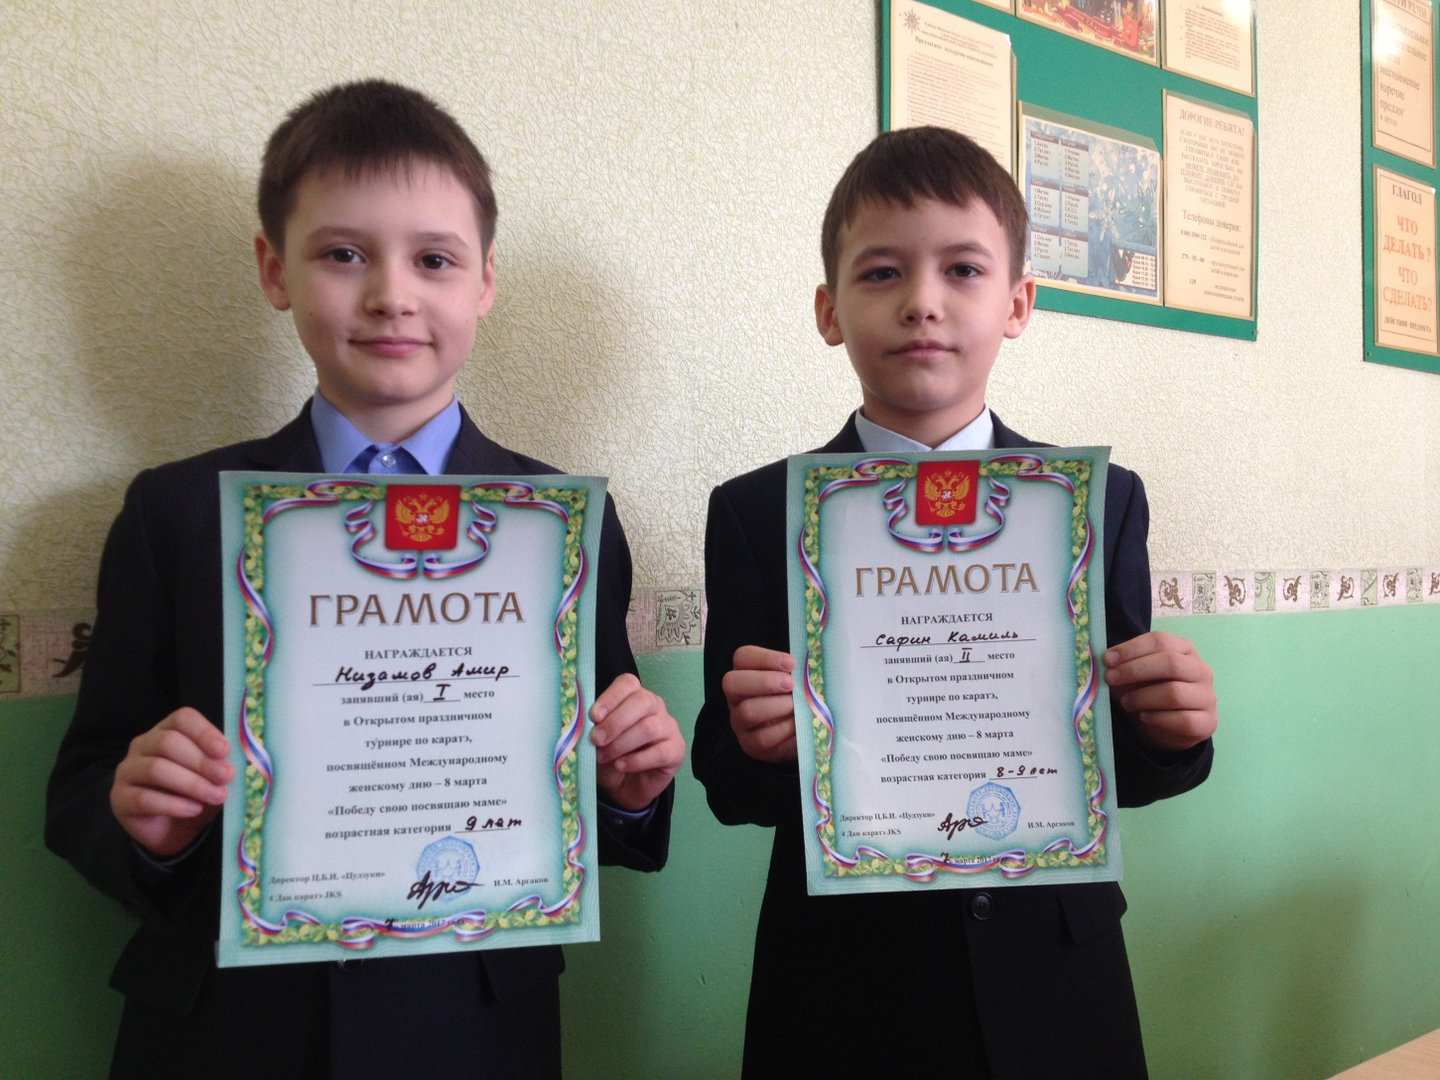

Slide 35
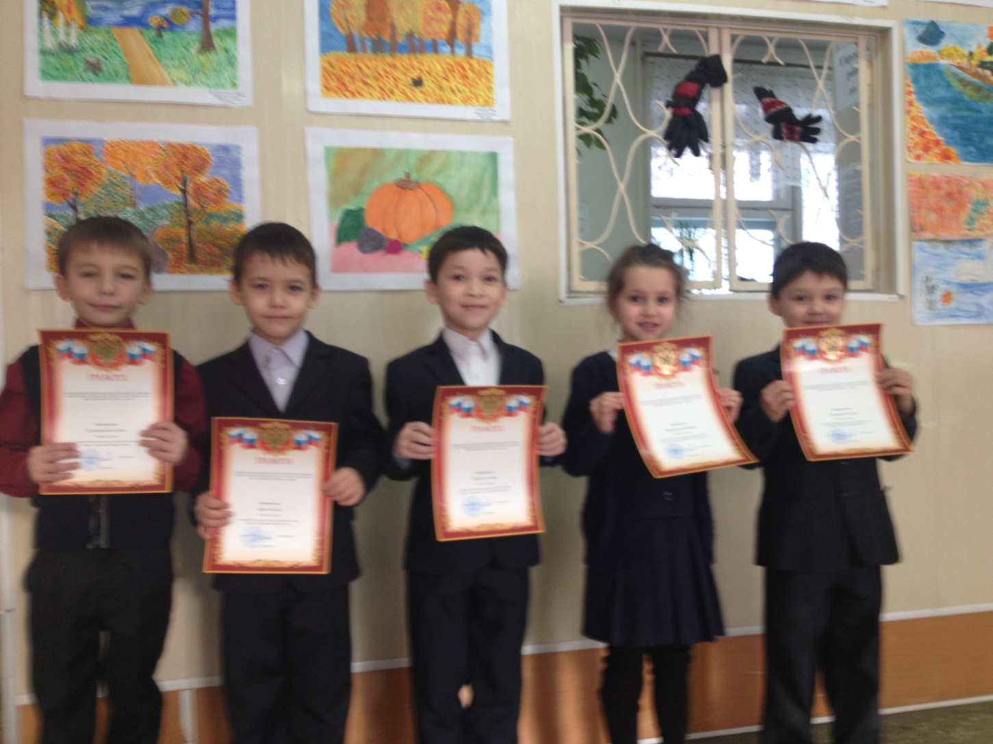

Slide 36
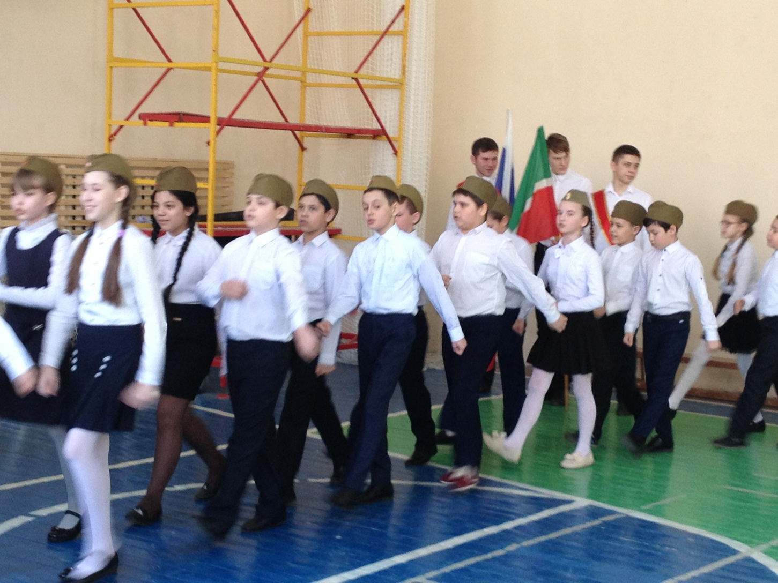
Конкурс строя песен

Slide 37
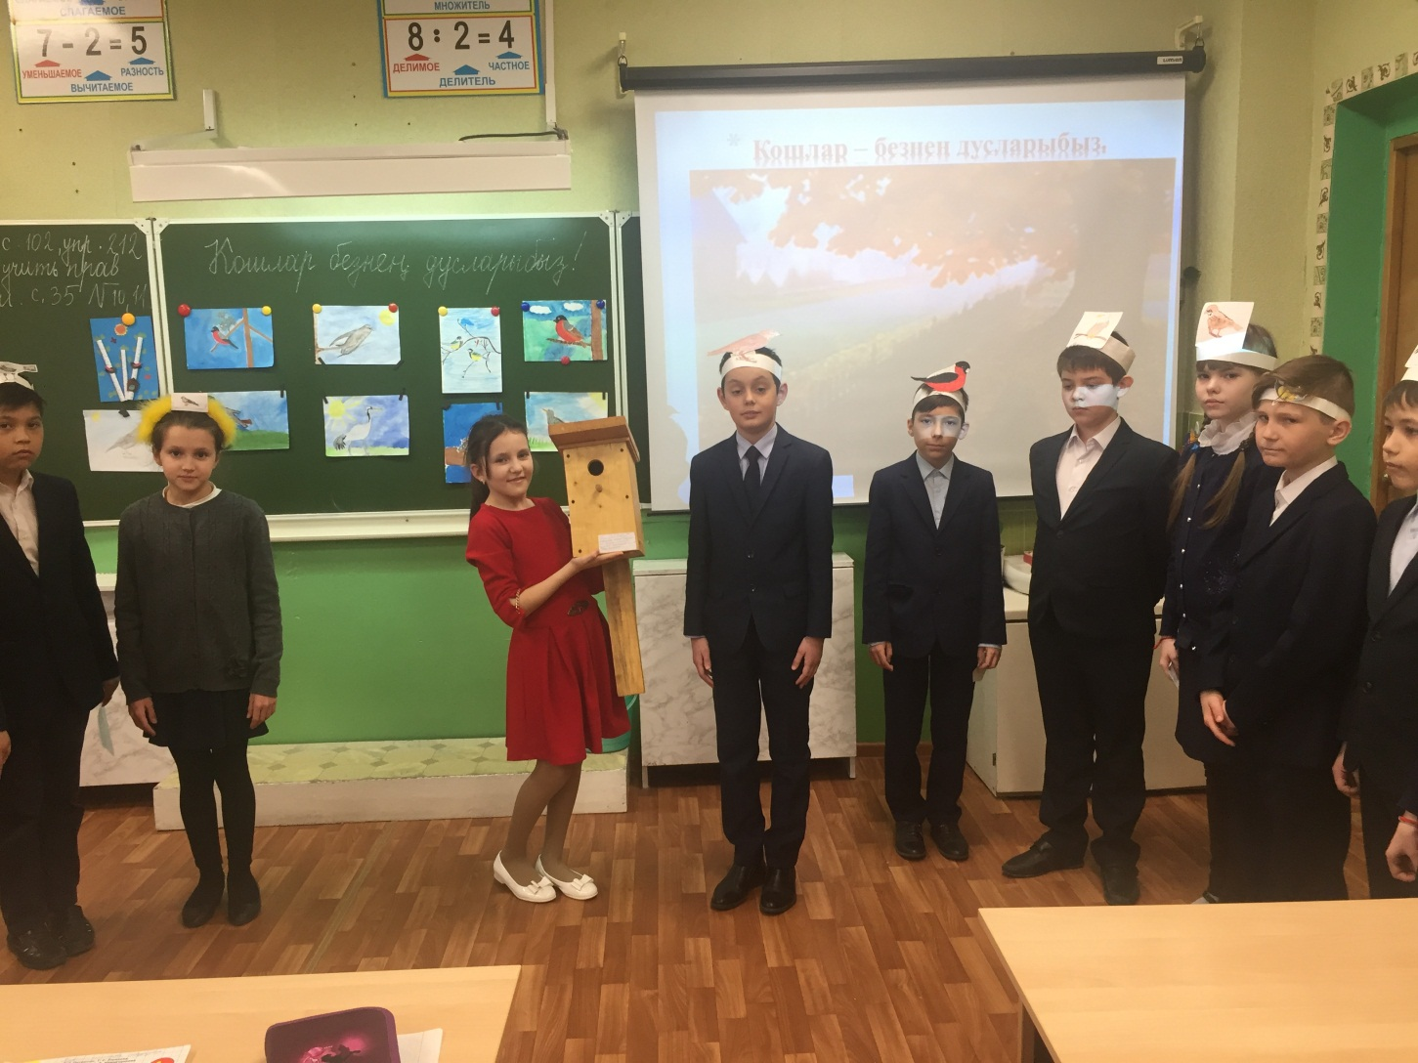
Классный час «Кошлар безнен дусларыбыз»

Slide 38
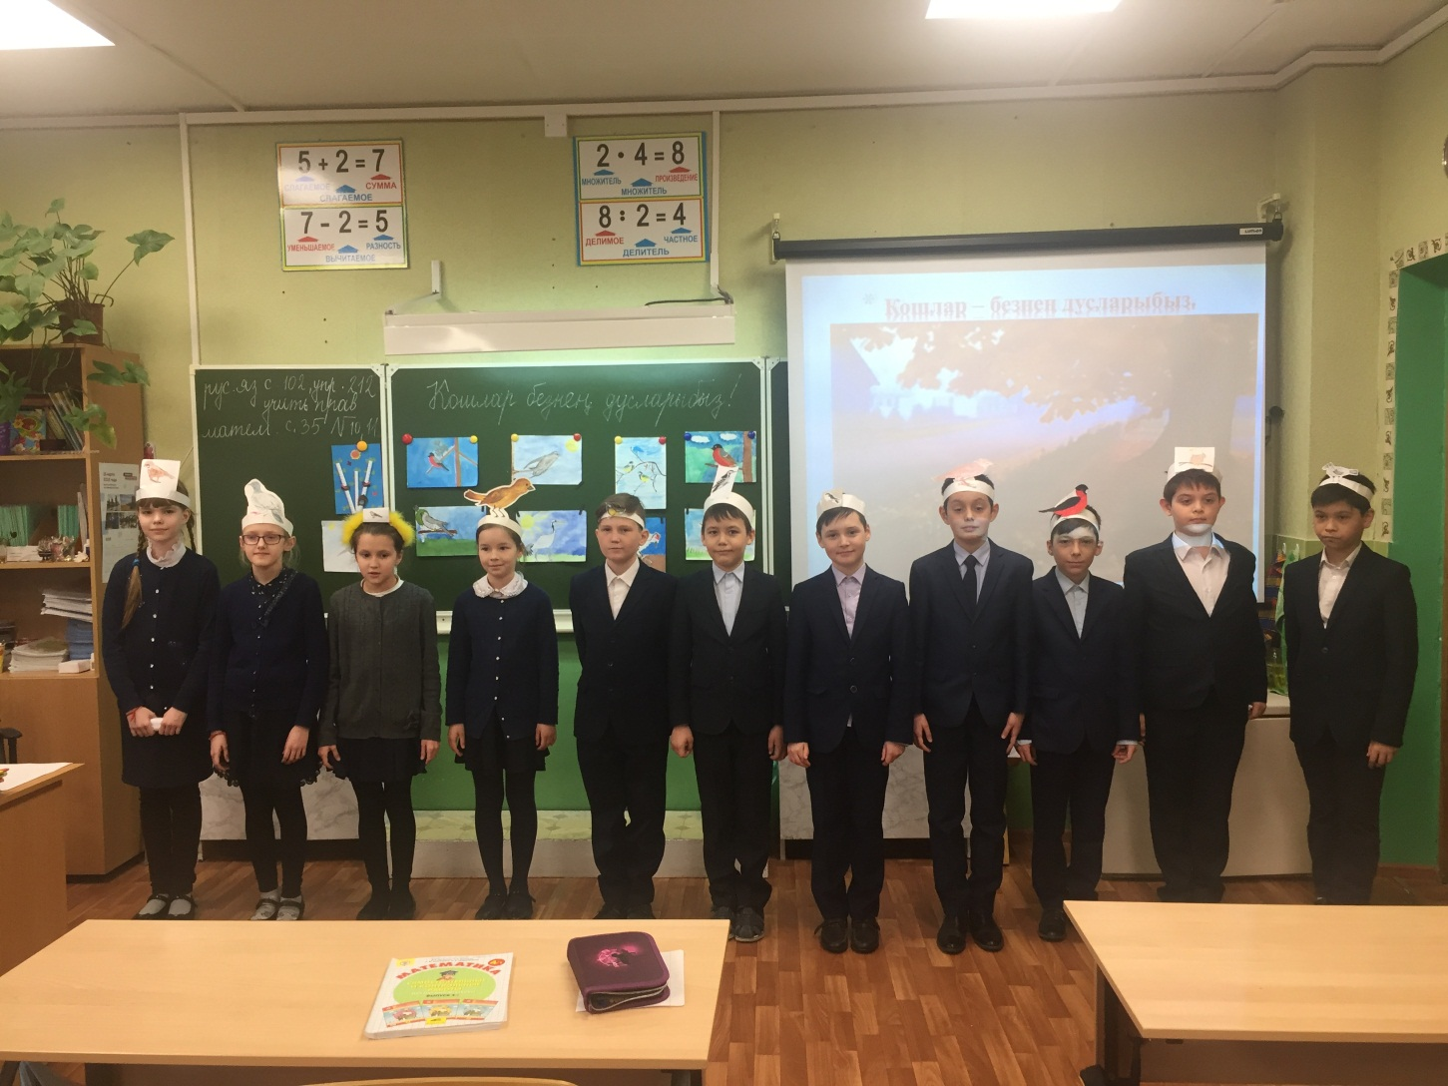

Slide 39
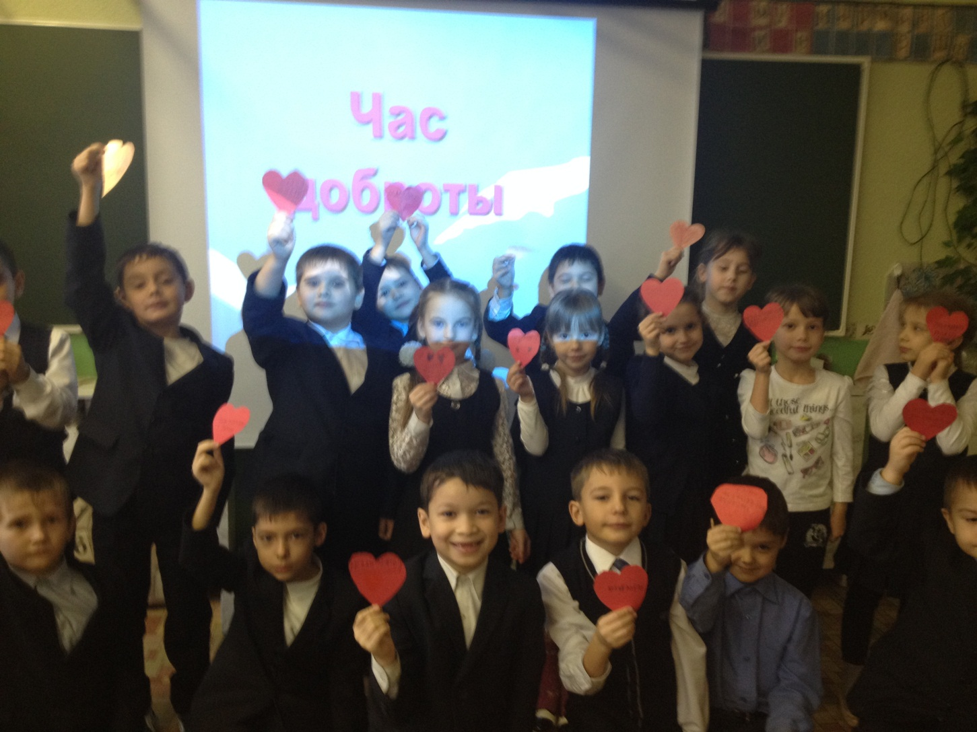
Классный час «Час доброты»

Slide 40
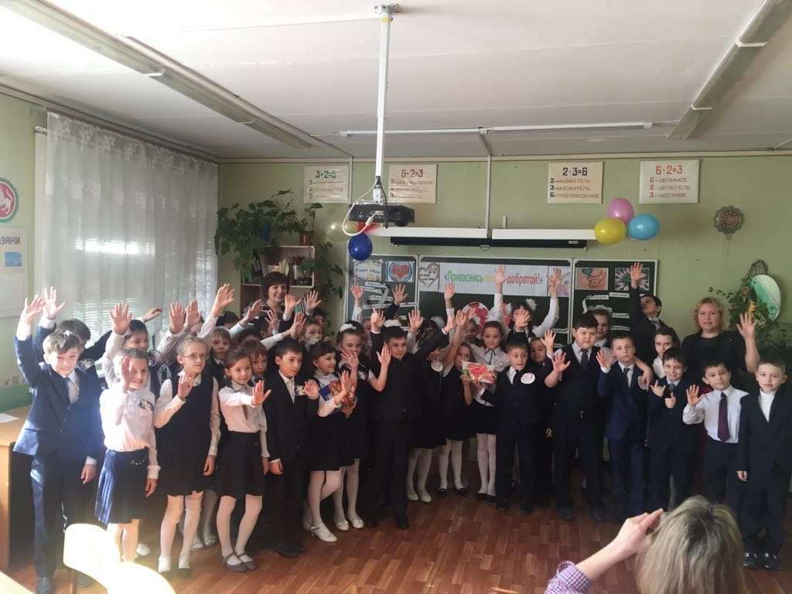
Классный час «Прикоснись ко мне добротой»

Slide 41
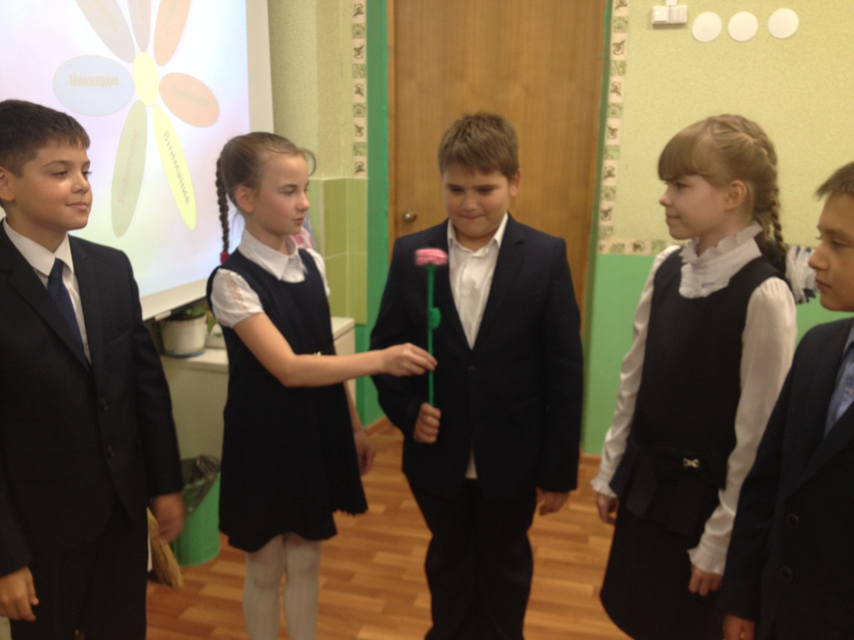

Slide 42
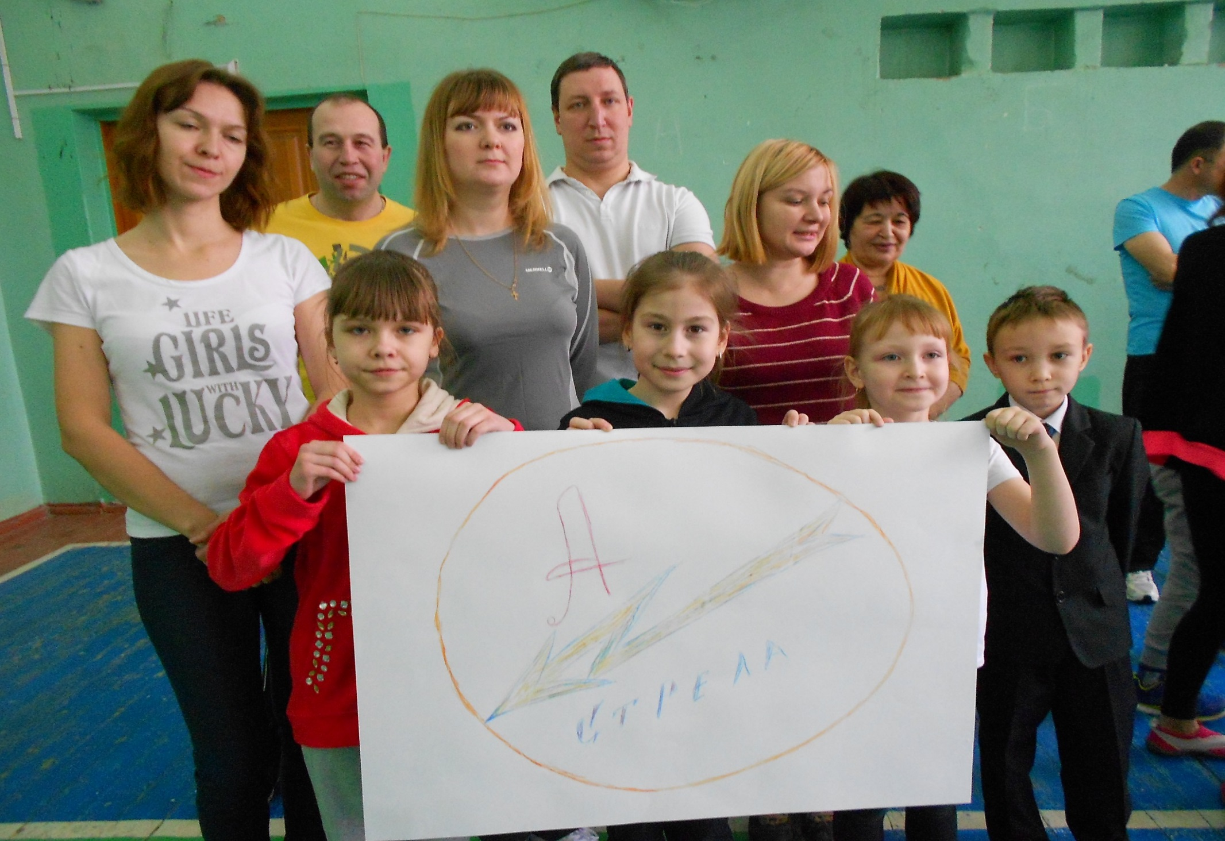
Спортивно-оздоровительные мероприятия

Slide 43
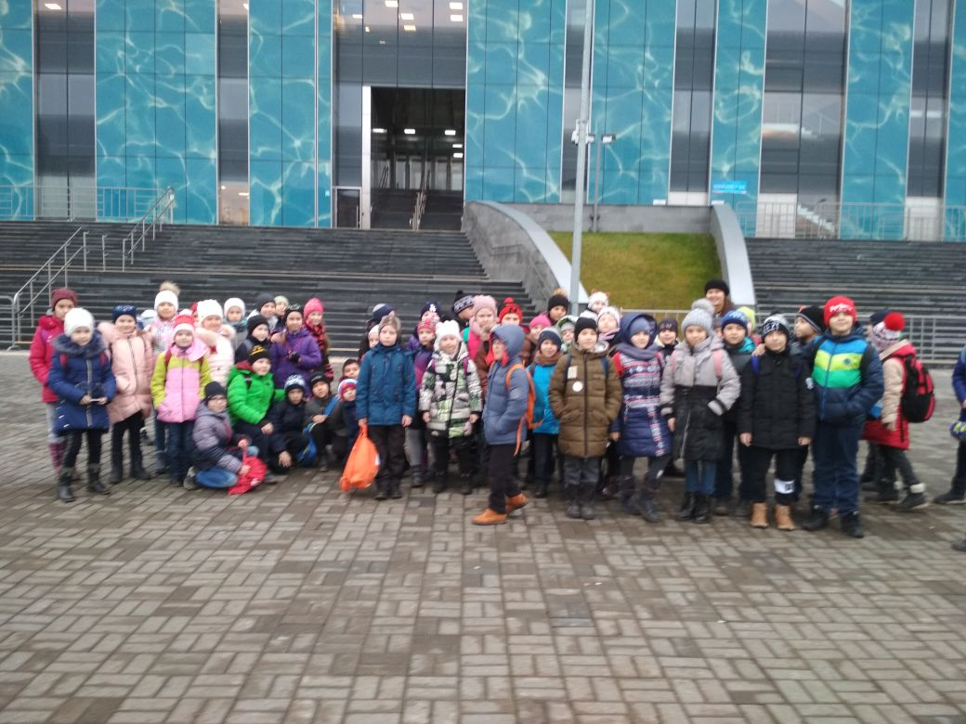
Дворец Водных Видов спорта

Slide 44
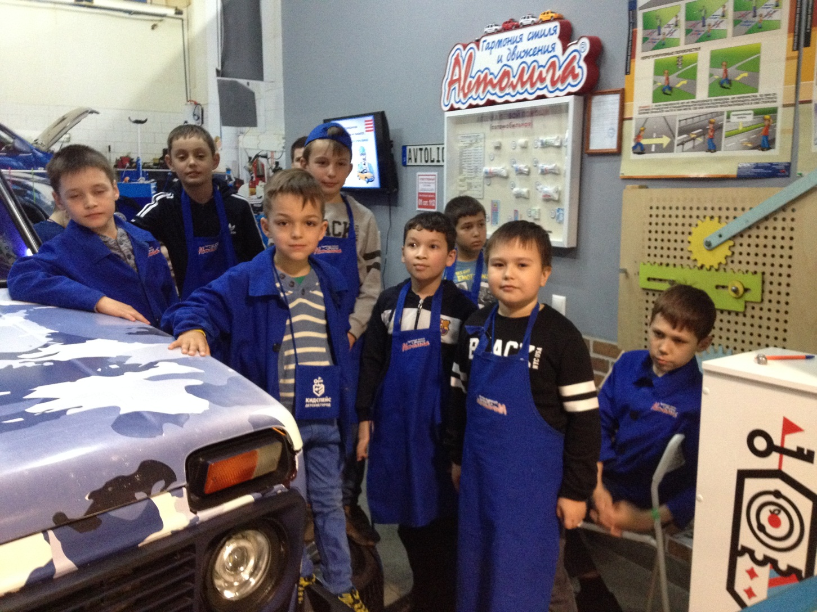
КидСпейс-это детский город профессий

Slide 45
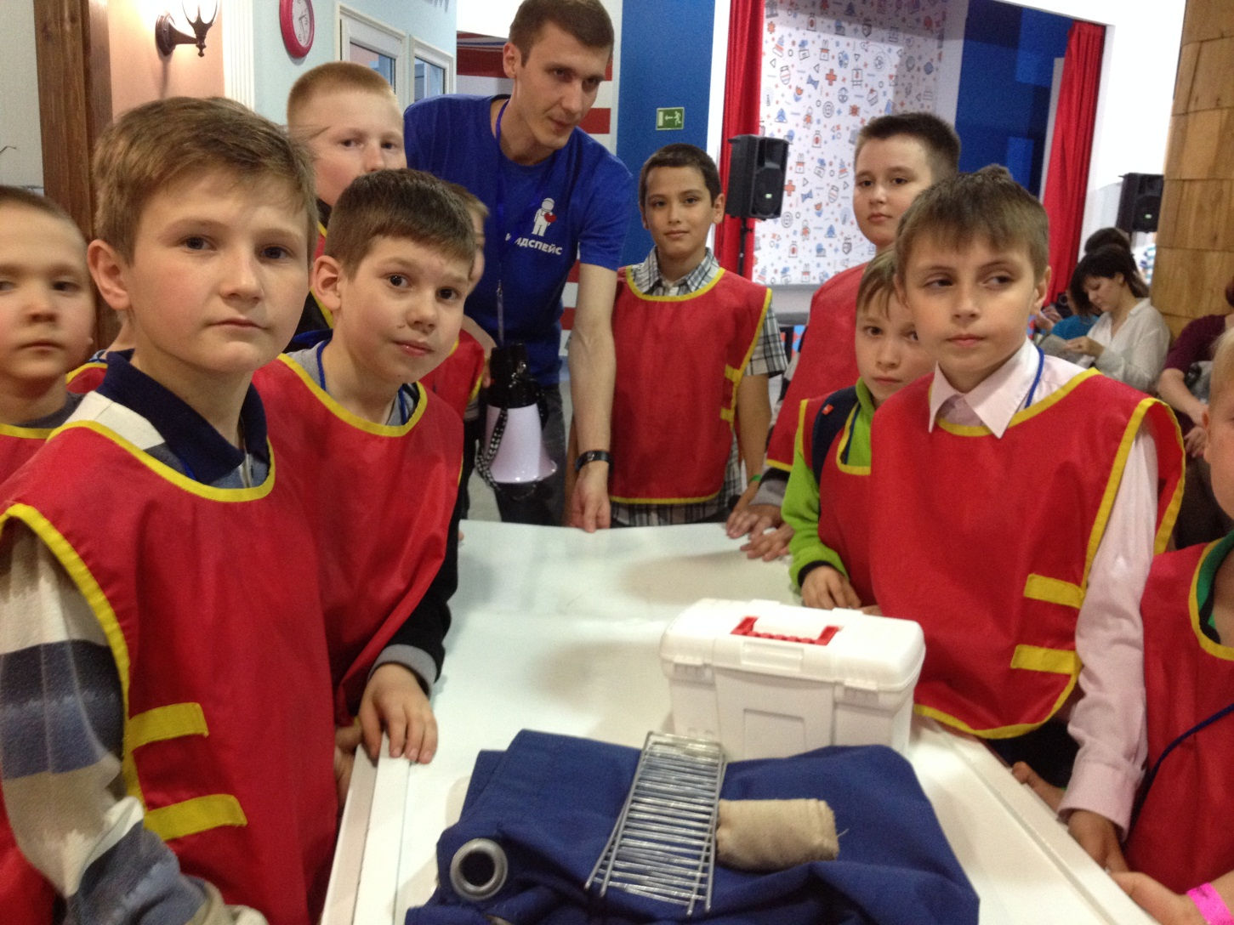

Slide 46
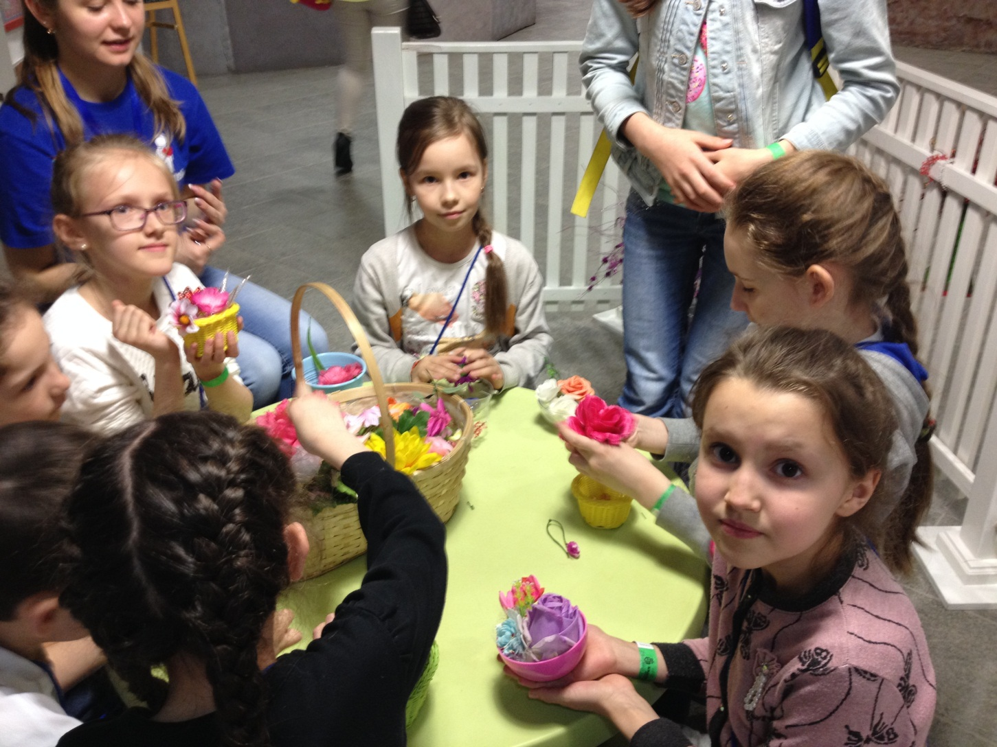

Slide 47
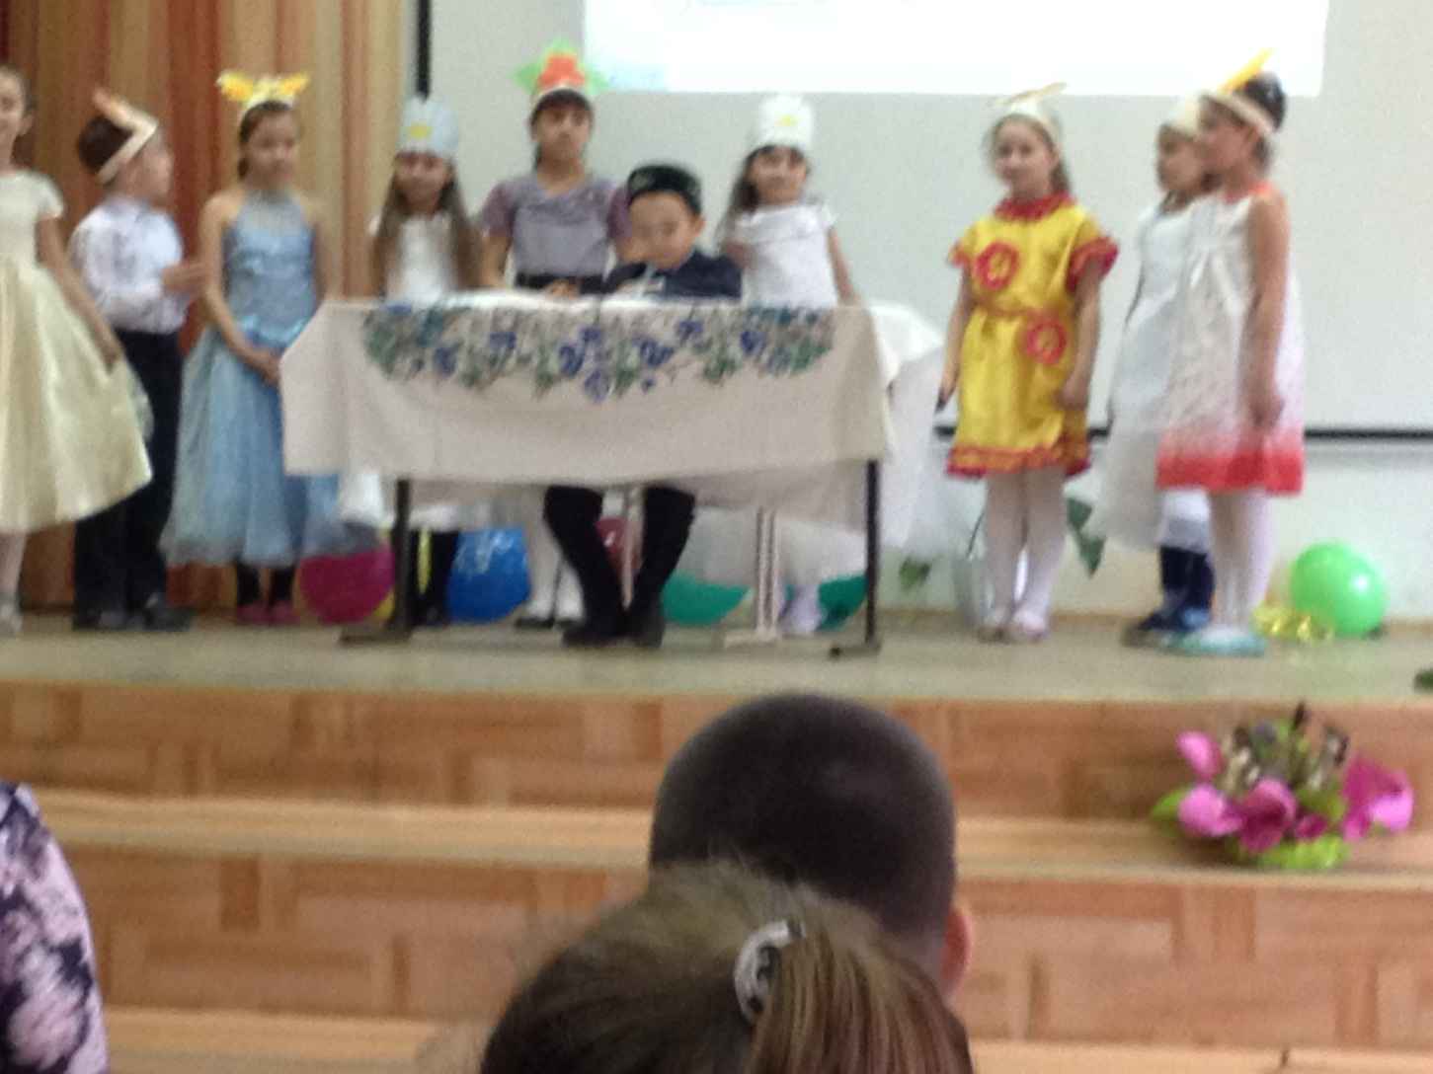
Выступления детей

Slide 48
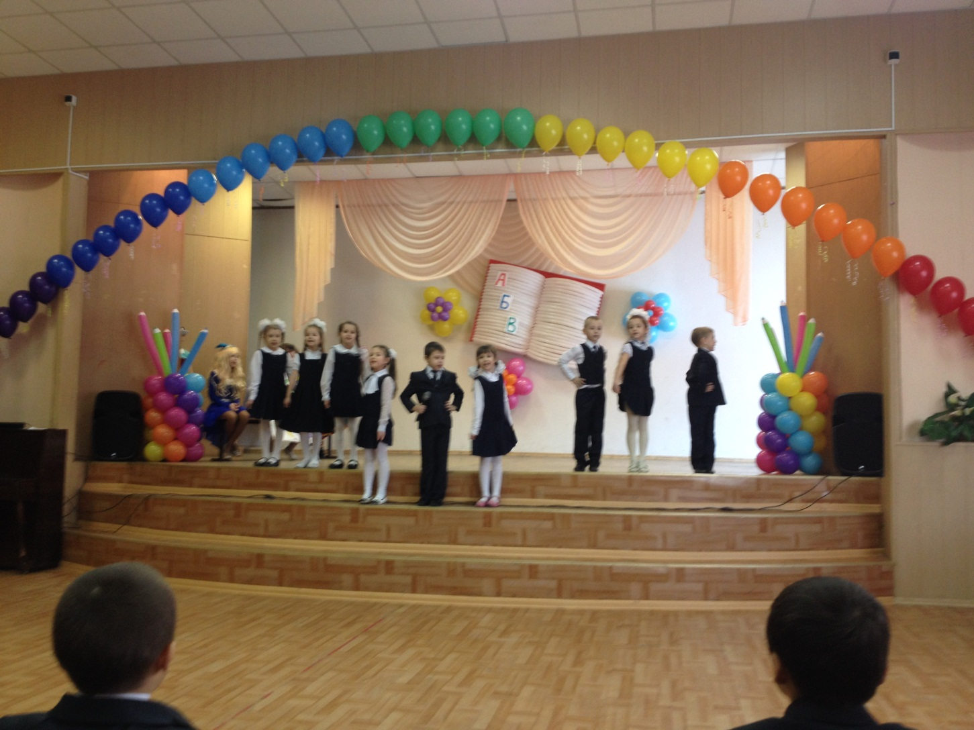

Slide 49
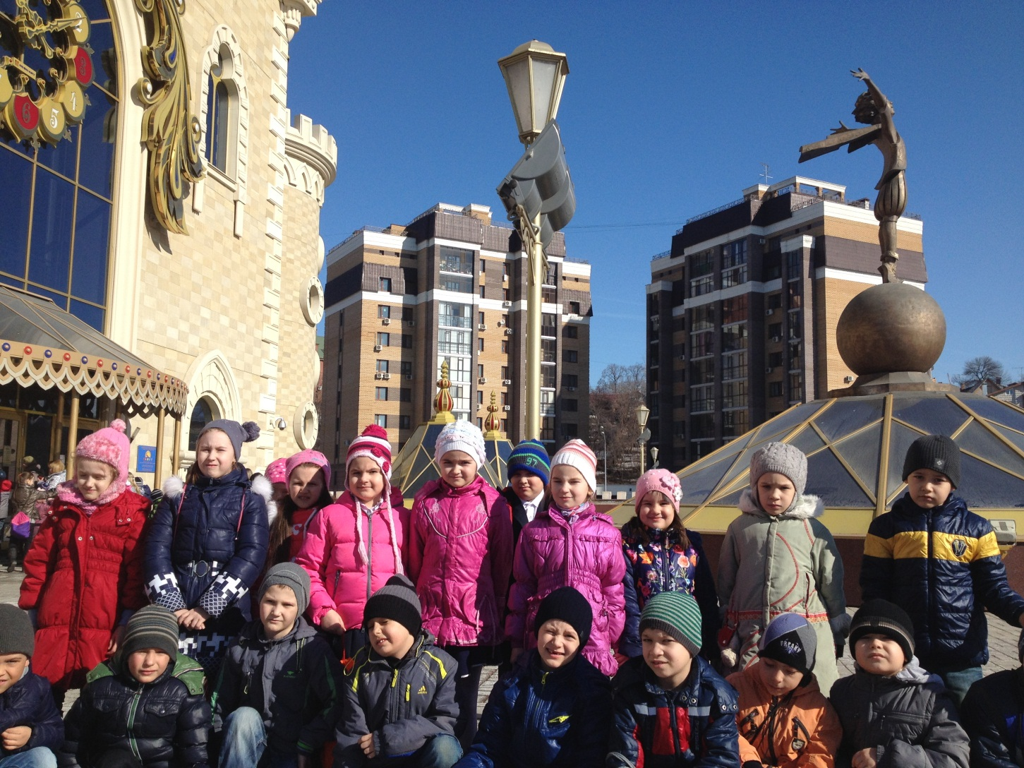
Посещение театров, выставок, концертов

Slide 50
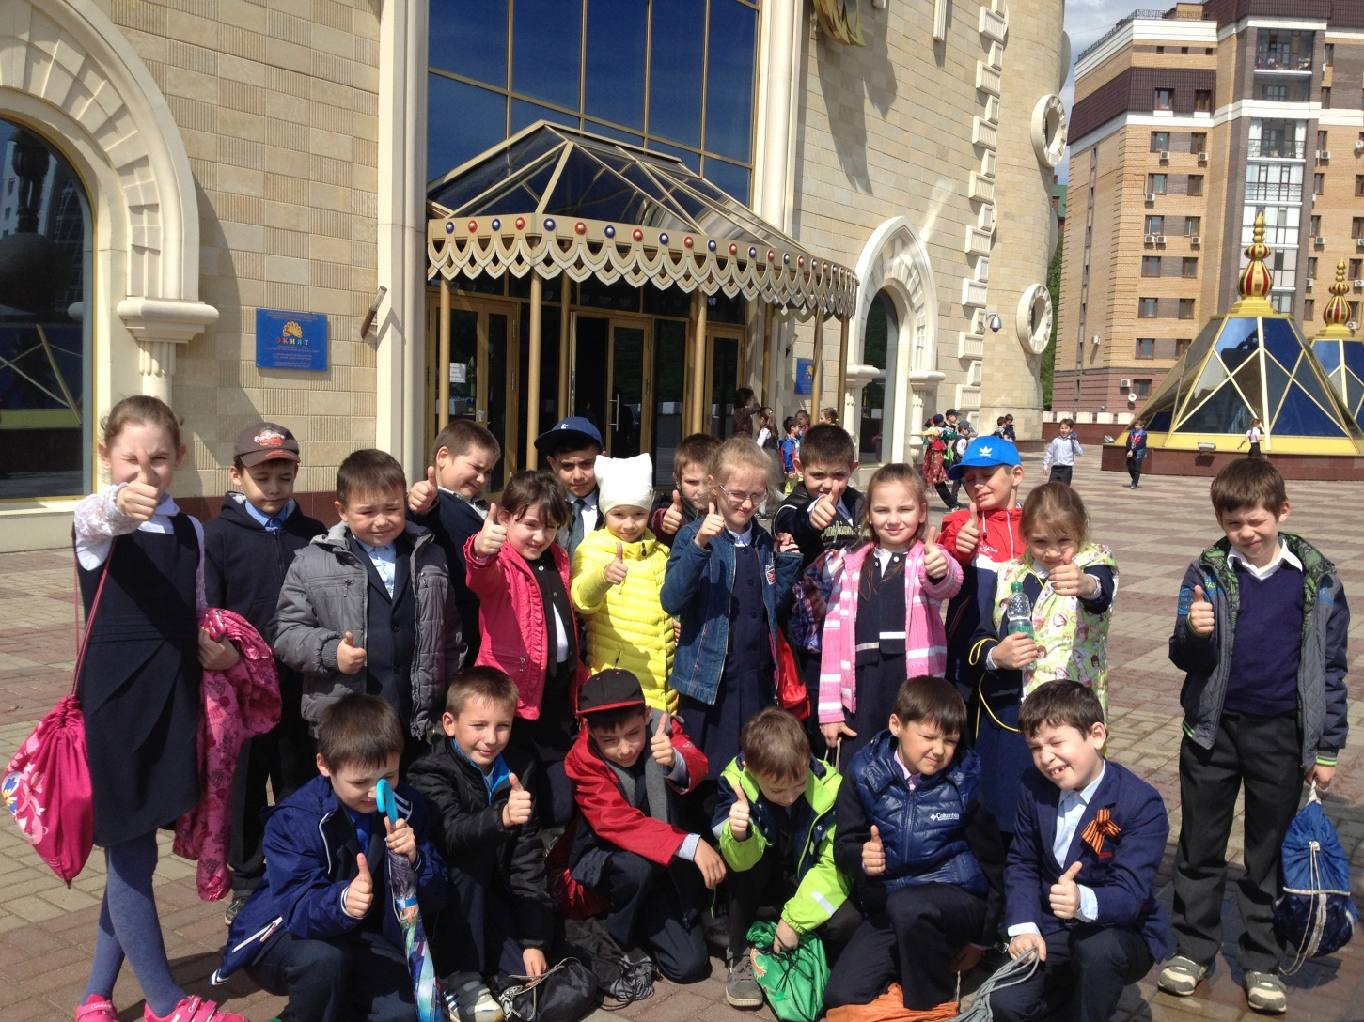

Slide 51
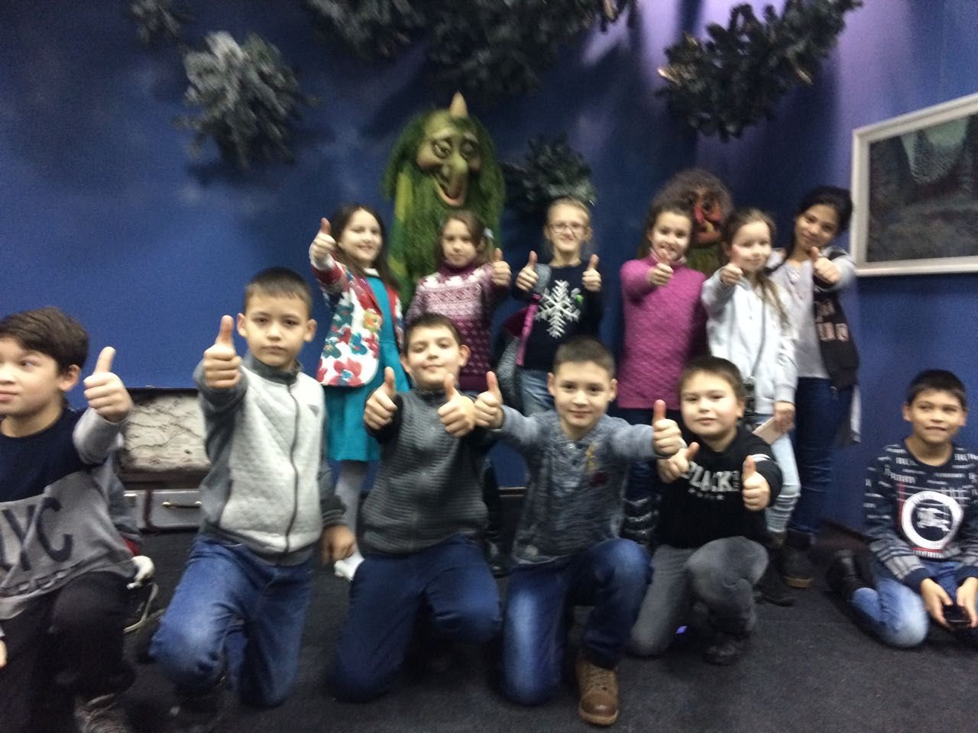

Slide 52
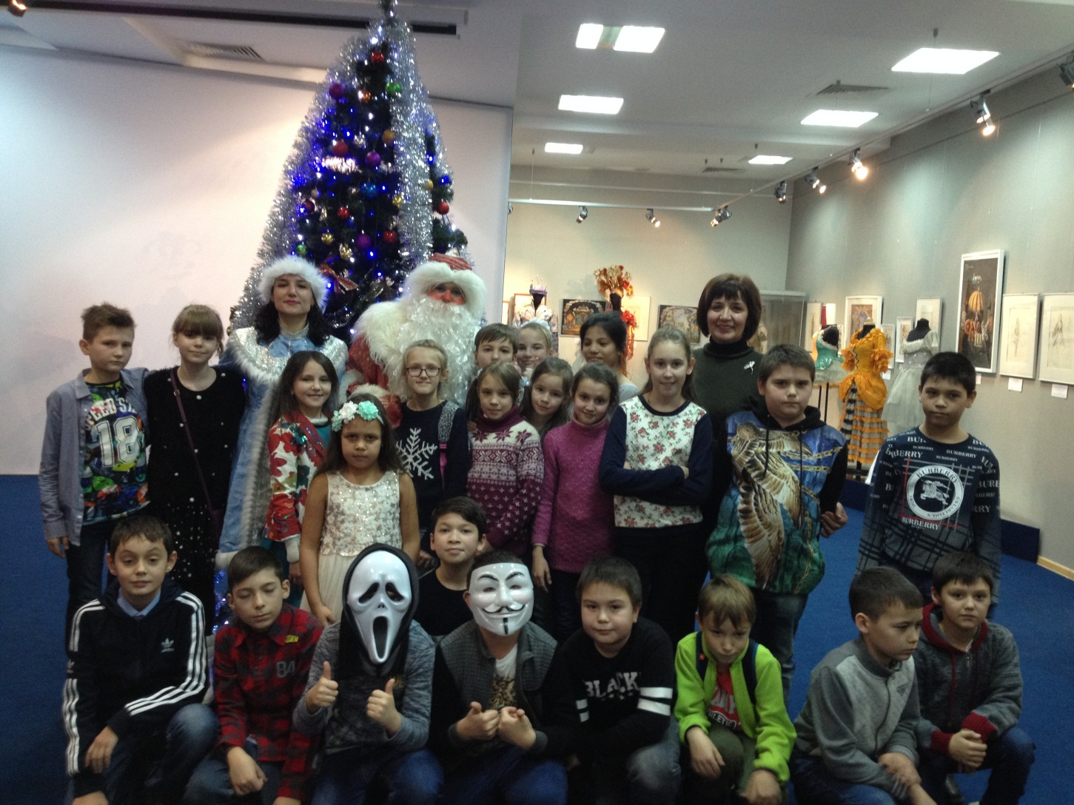

Slide 53
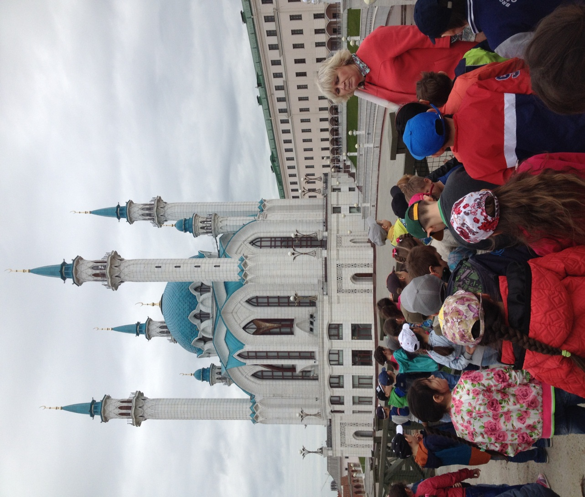
Экскурсия по Казани

Slide 54
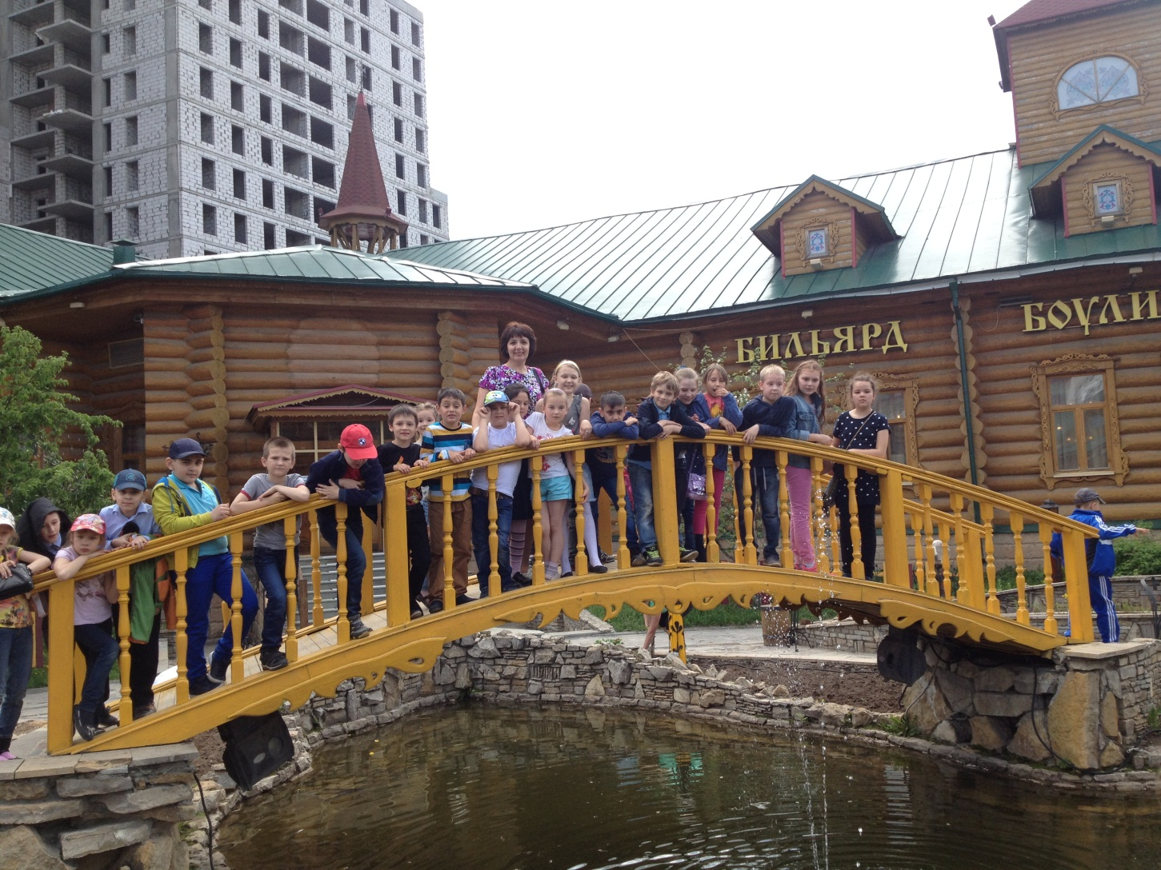
Экскурсия по Казани

Slide 55
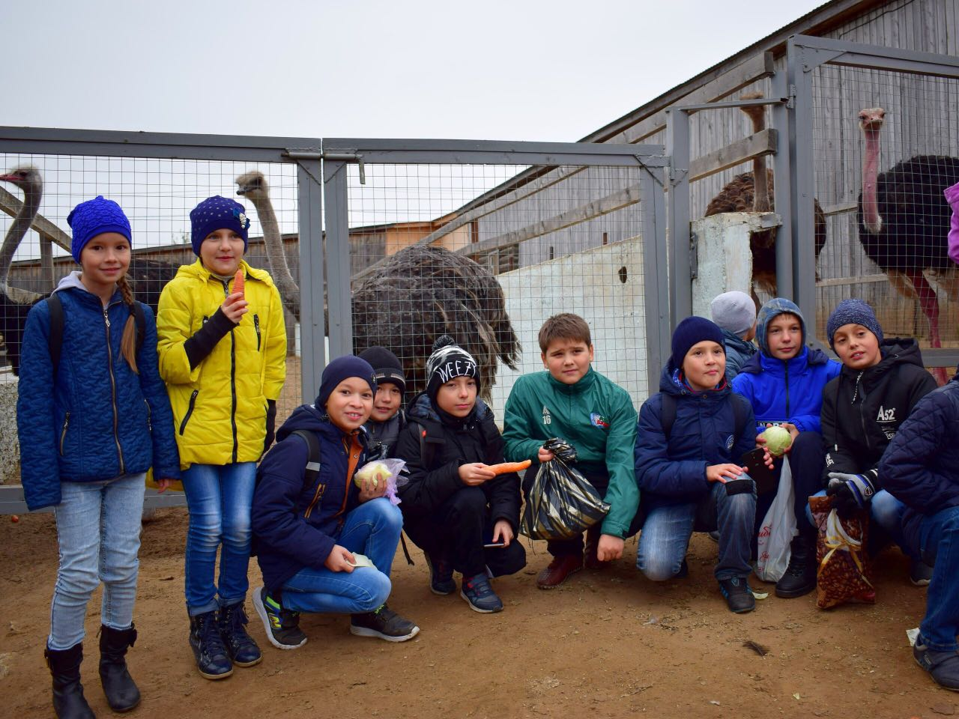
Экскурсия в страусиную ферму

Slide 56
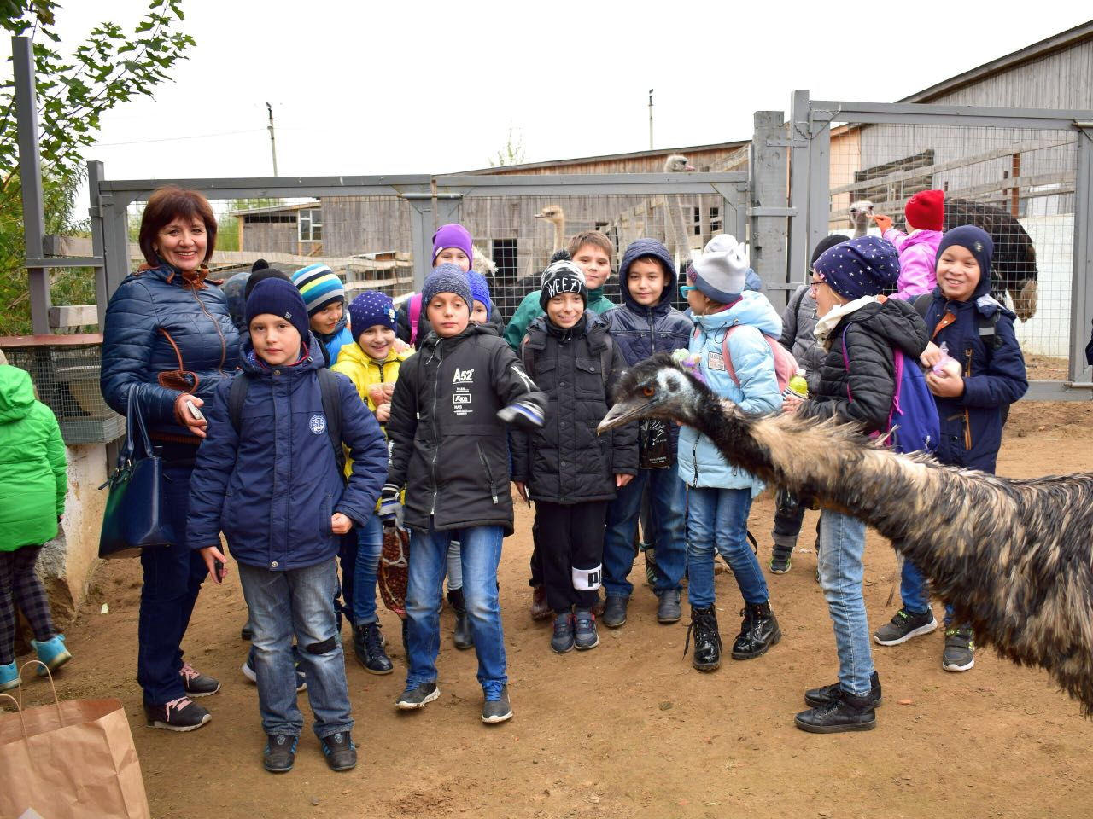

Slide 57
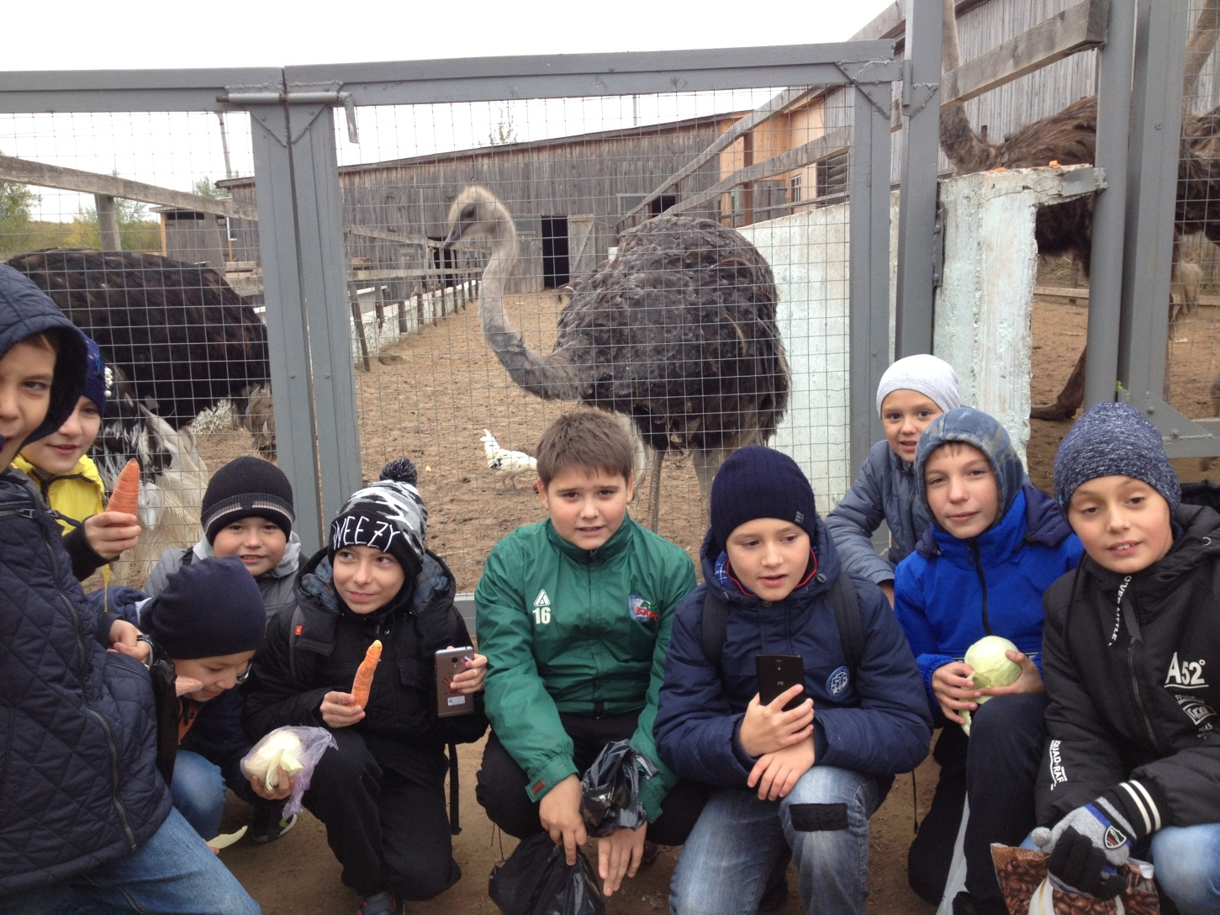

Slide 58
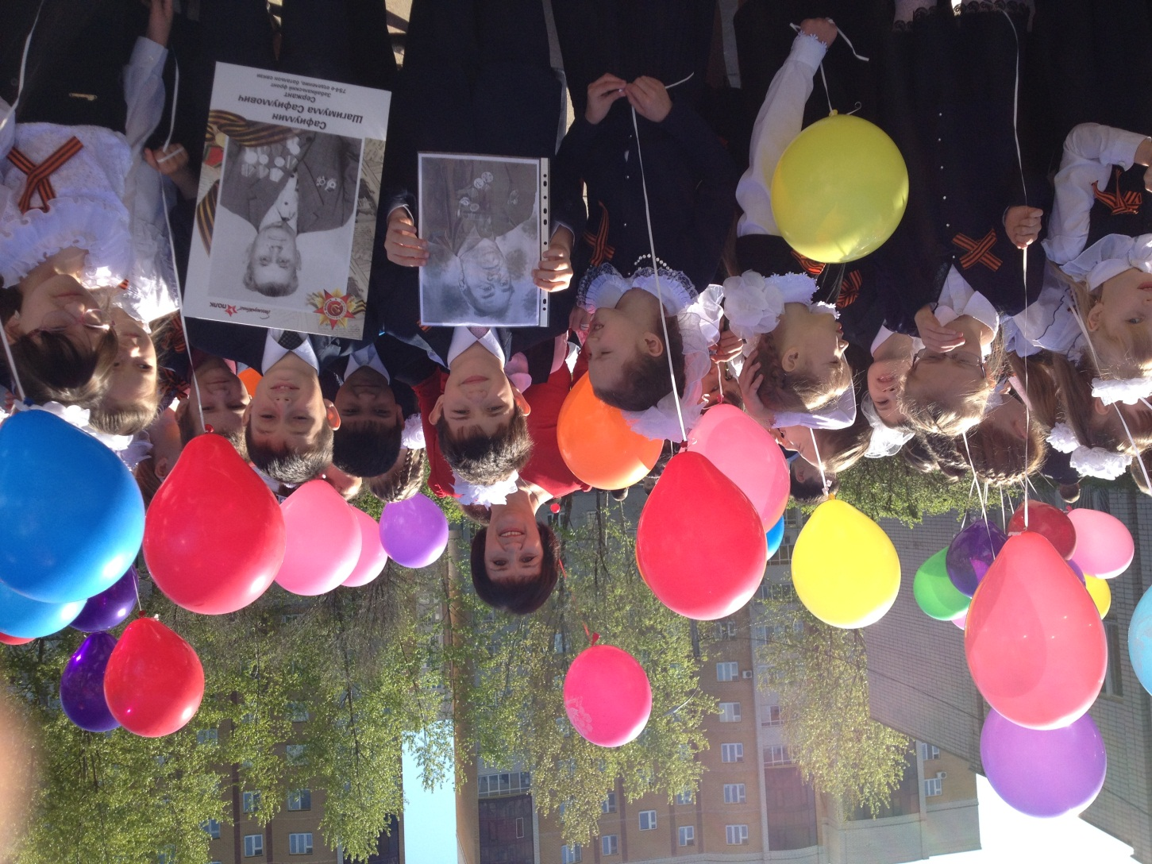
День Победы

Slide 59
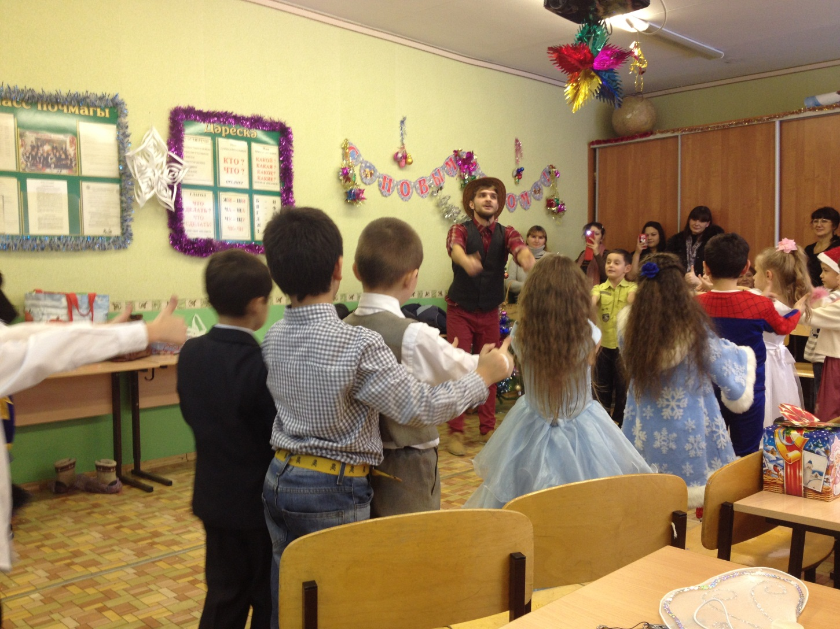

Slide 60

Спасибо за внимание!

